Slide 1
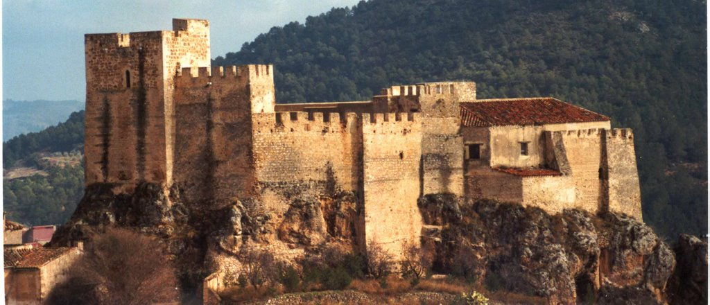
XI Edición CAMPUS EBA JULIO 2014
YESTE

Slide 2
NBA
INDIANA PACERS
MIAMI HEAT
SAN ANTONIO SPURS
BOSTON CELTICS
LOS ANGELES LAKERS

Slide 3
NBA
ORLANDO MAGIC
MINNESOTA WOLVES
OKLAHOMA CITY THUNDER
NEW YORK KNICKS

Slide 4
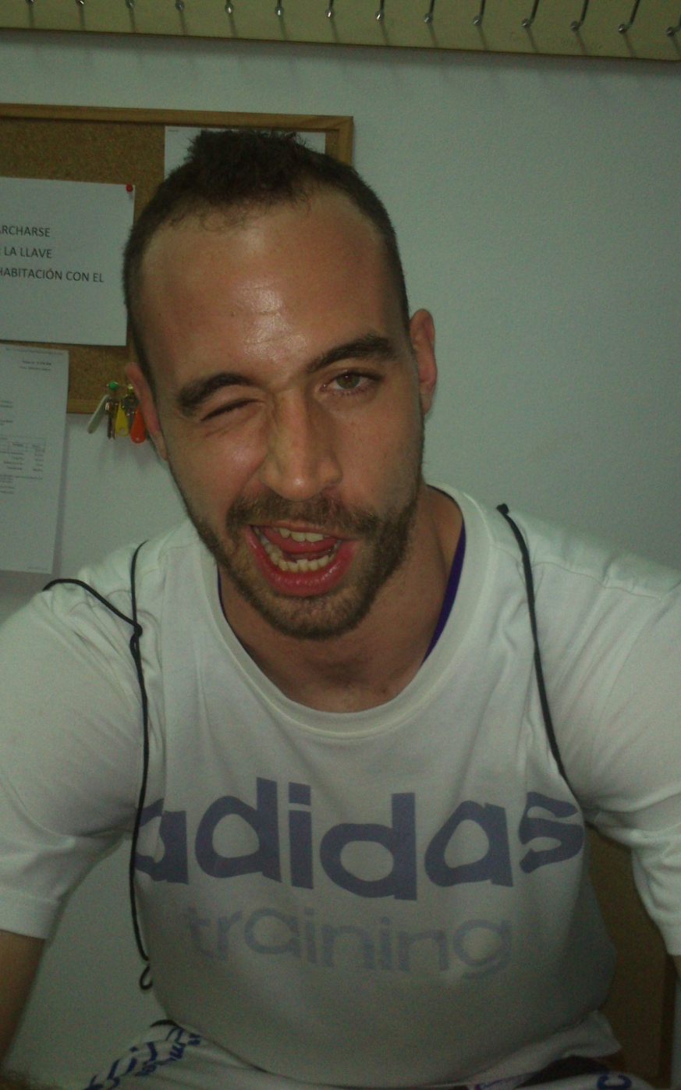
COACH
UGE GÓMEZ

Slide 5
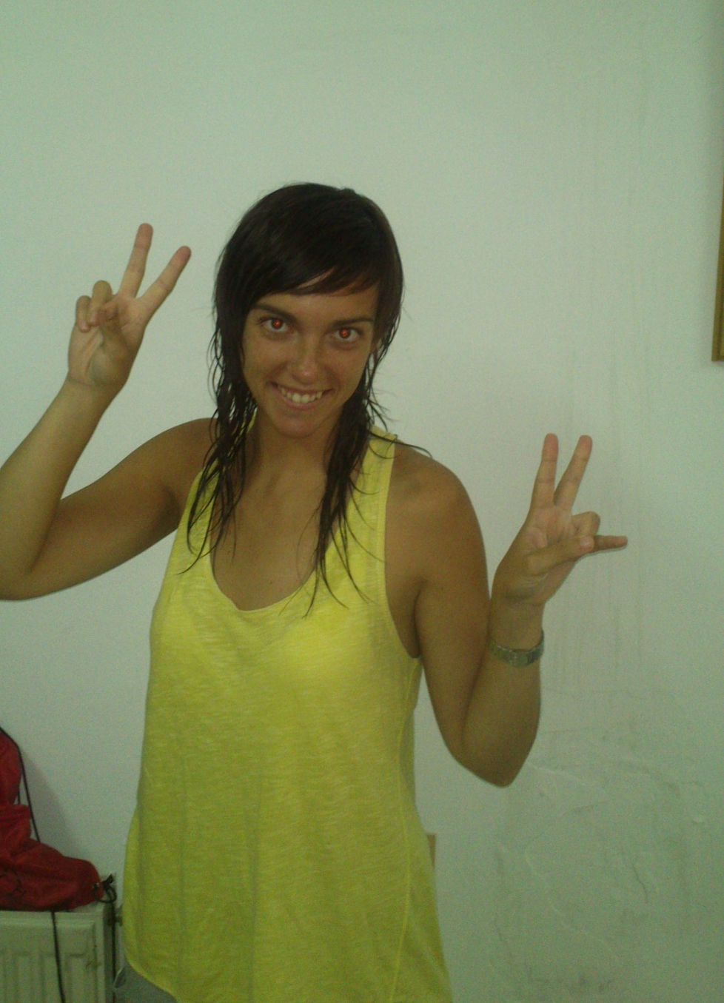
COACH
NACH MORA

Slide 6
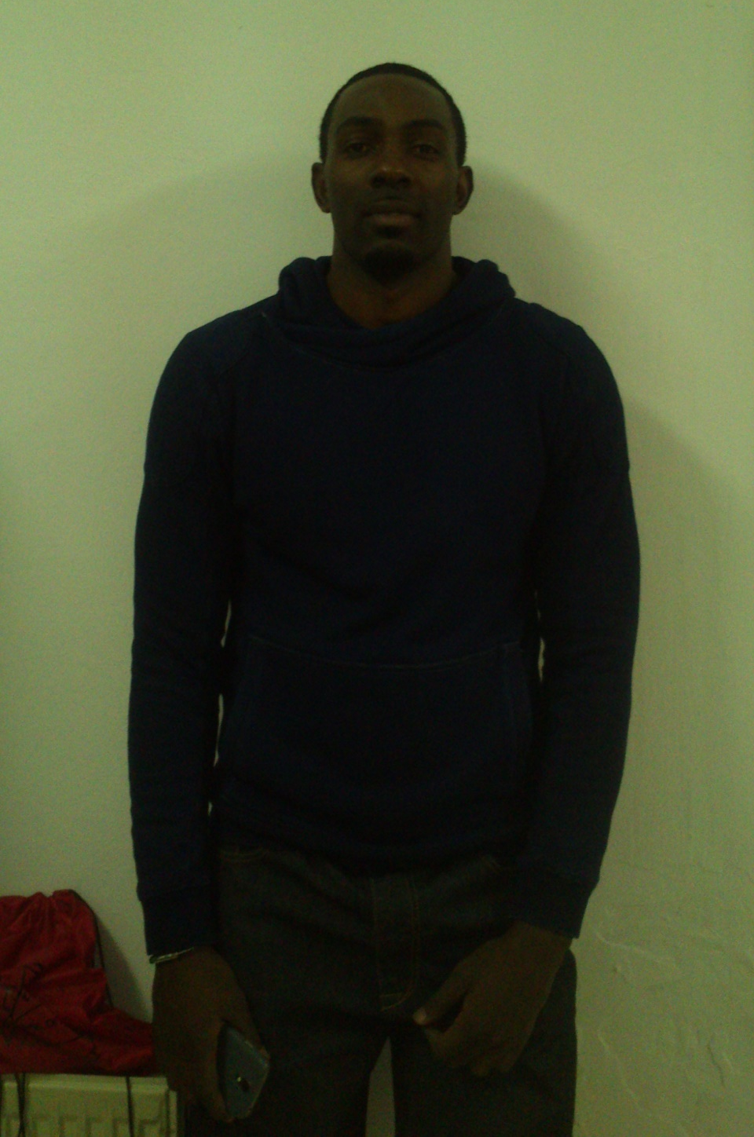
COACH
GEORVYS ELIAS

Slide 7
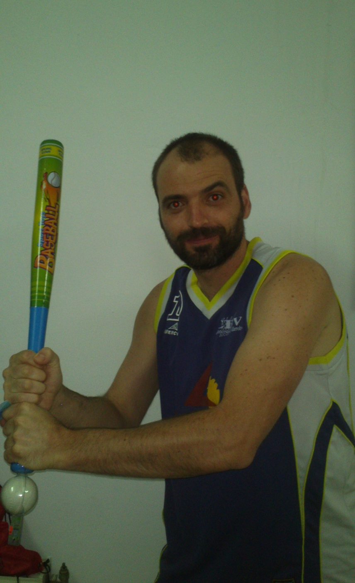
COACH
“CONCORDE” FERNANDEZ

Slide 8
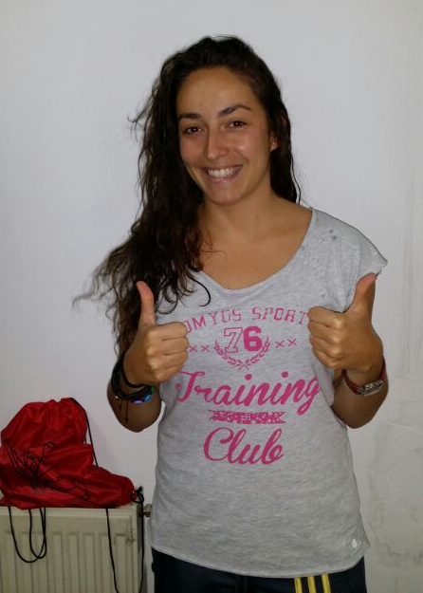
COACH
MARTA LÓPEZ

Slide 9
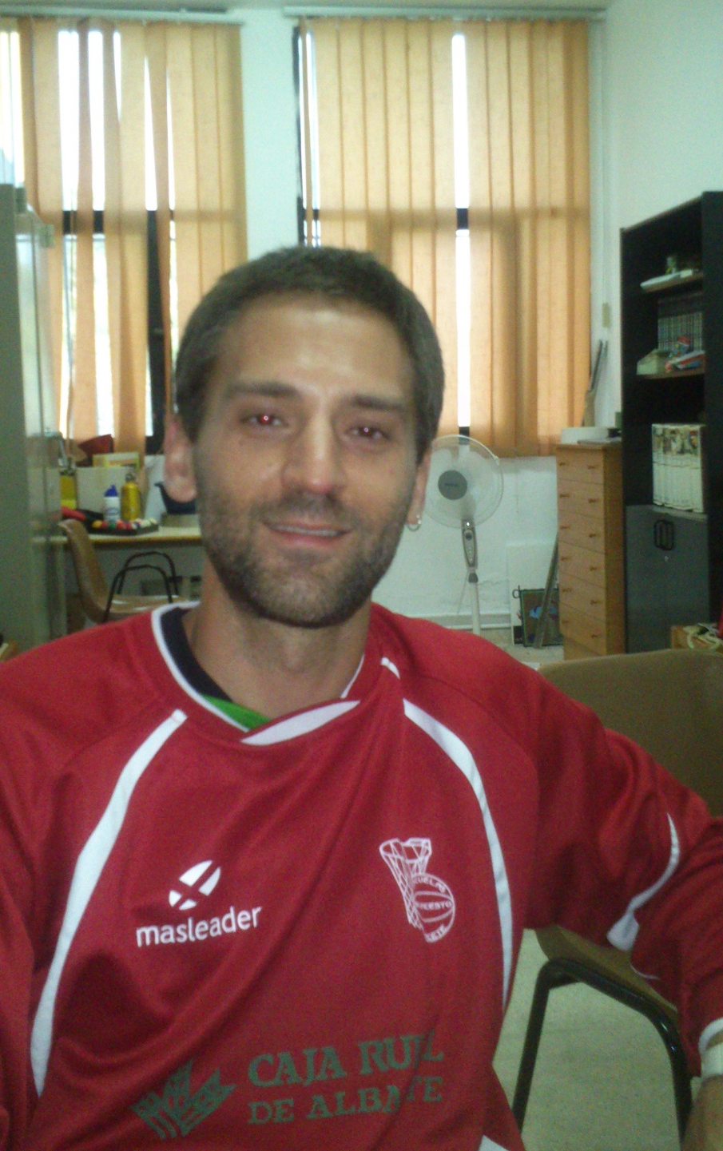
COACH
DAVID GÁLVEZ

Slide 10
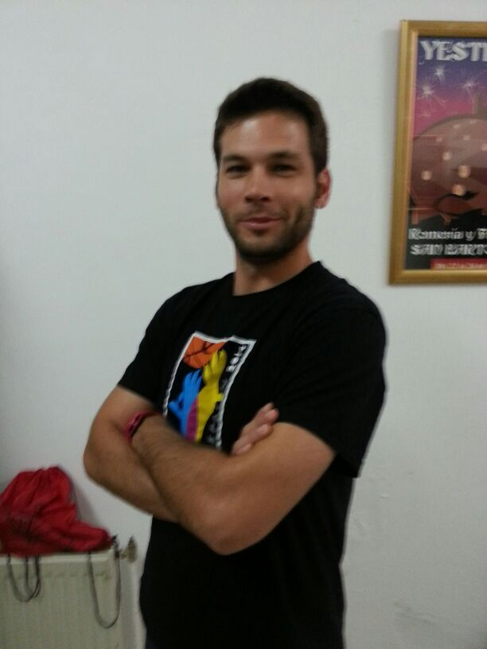
COACH
“JUANVIS”

Slide 11
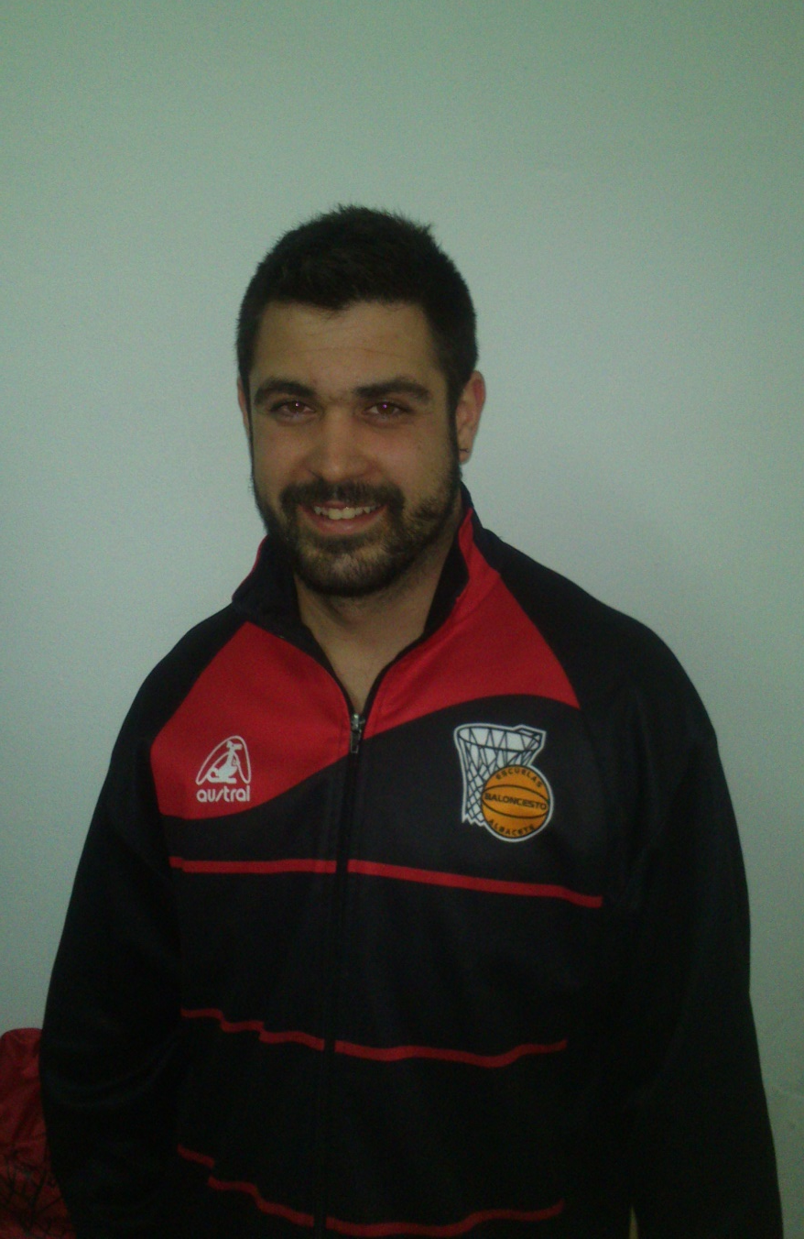
COACH
LÓPEZ-TELLO

Slide 12
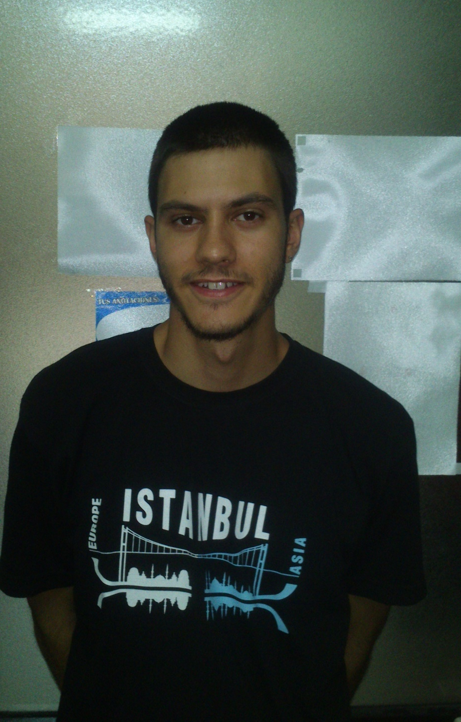
PA-COACH

Slide 13
DEL NÚMERO 72 AL 1 …
CONOCEREMOS A TODOS LOS JUGADORES, SUS EQUIPOS, ENTRENADORES Y UNIVERSIDAD DE PROCEDENCIA.
WELCOME TO NBA
DRAFT

Slide 14
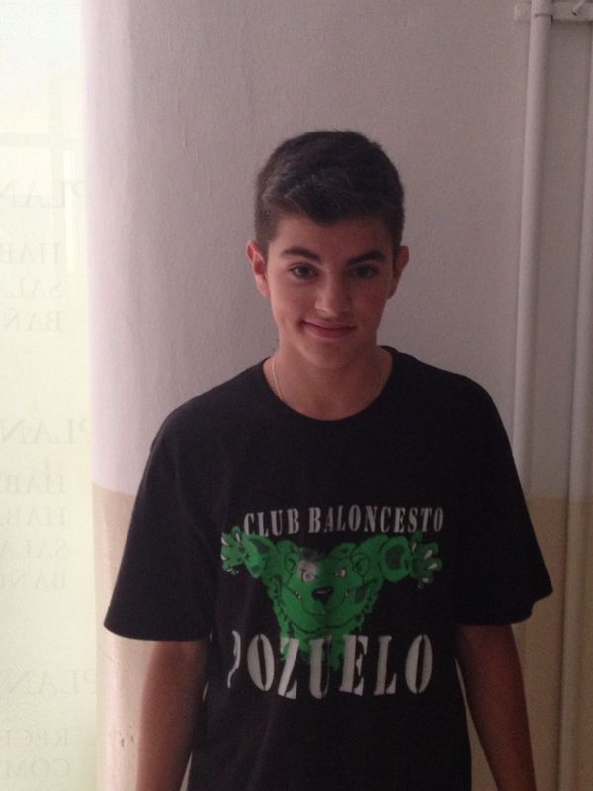
INVITADO DE HONOR
Nº 00
ALEJANDRO SÁNCHEZ
POSICIÓN: SHOOTING FORWARD
UNIVERSIDAD:
YESTE
EQUIPO:
MIAMI HEAT

Slide 15
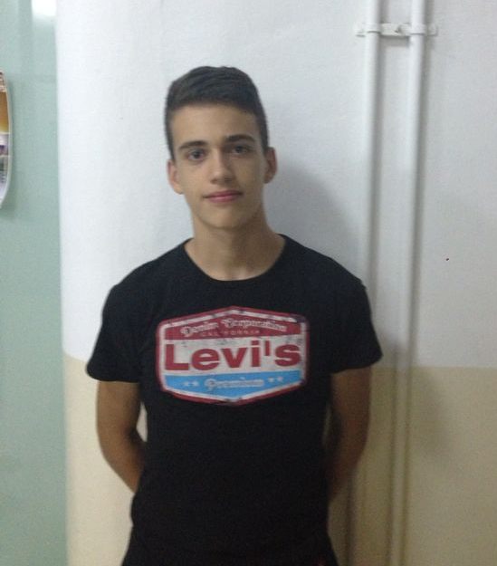
JUAN MARTINEZ
Nº 72
POSICIÓN: SHOOTING GUARD
UNIVERSIDAD:
FLORIDA STATE
EQUIPO:
INDIANA PACERS

Slide 16
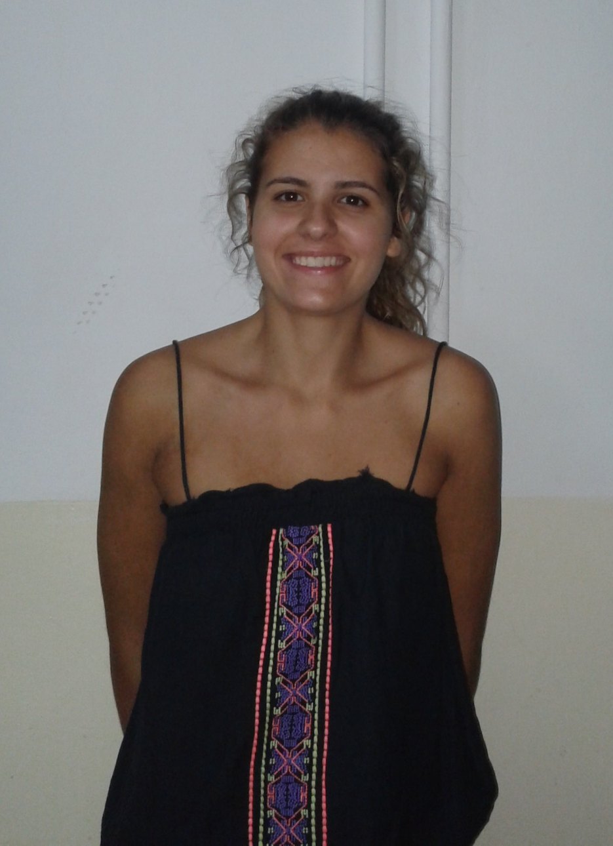
GEMA GARCIA
Nº 71
POSICIÓN: POWER FOWARD
UNIVERSIDAD:
OXFORD
EQUIPO:
BOSTON CELTICS

Slide 17
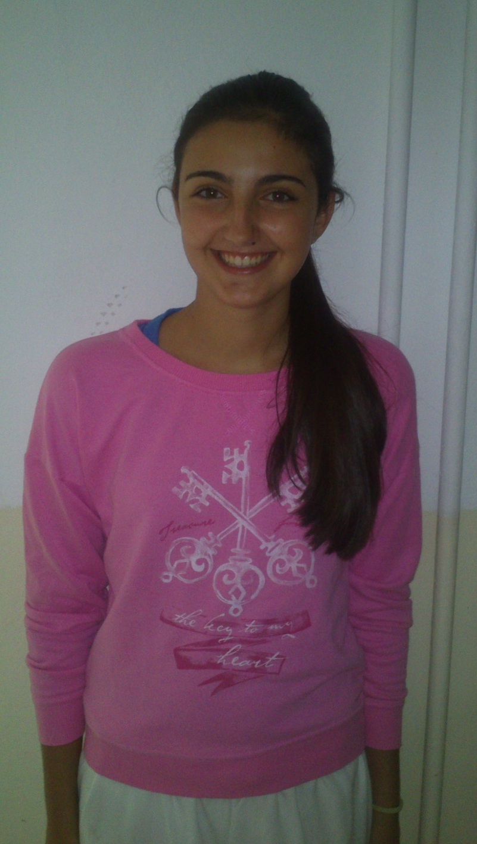
LUCIA SAEZ
Nº 70
POSICIÓN: COMBO GUARD
UNIVERSIDAD:
WICHITA
EQUIPO:
L.A. LAKERS

Slide 18
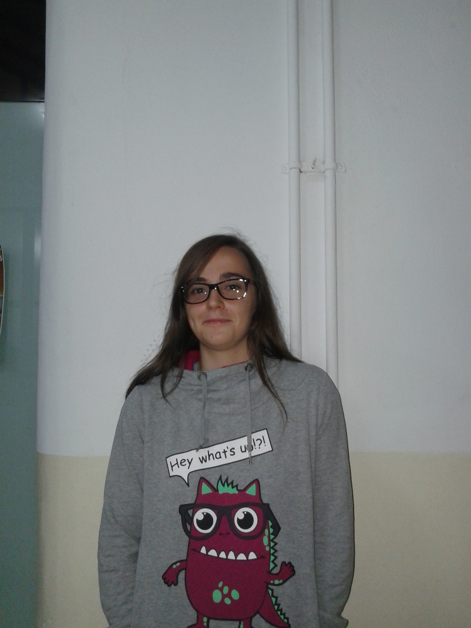
ROSANA VILLASEÑOR
Nº 69
POSICIÓN: POWER FOWARD
UNIVERSIDAD:
UCLM
EQUIPO:
S.A. SPURS

Slide 19
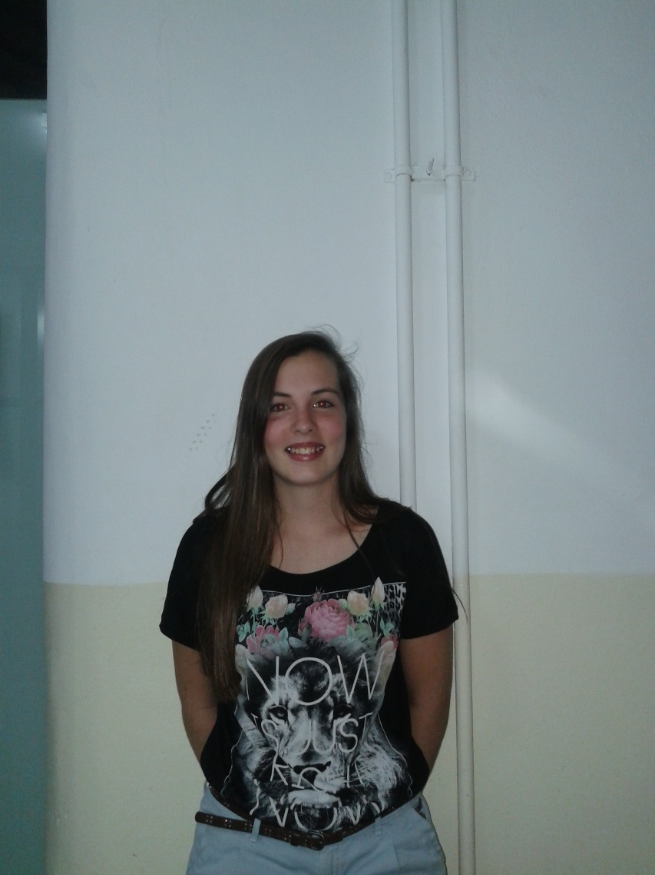
LUCIA DE LA ENCARNACIÓN
Nº 68
POSICIÓN: COMBO GUARD
UNIVERSIDAD:
ARKANSAS
EQUIPO:
INDIANA PACERS

Slide 20
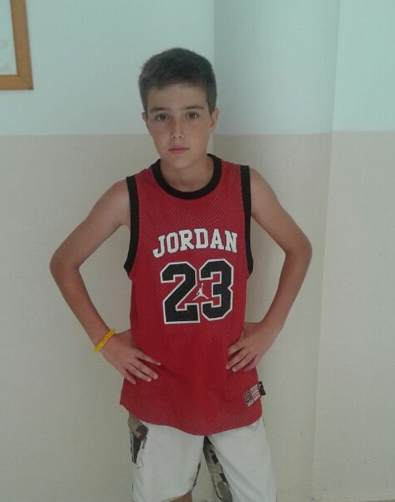
ALVARO CERES
Nº 67
POSICIÓN: PLAY MAKER
UNIVERSIDAD:
CALIFORNIA
EQUIPO:
L.A. LAKERS

Slide 21
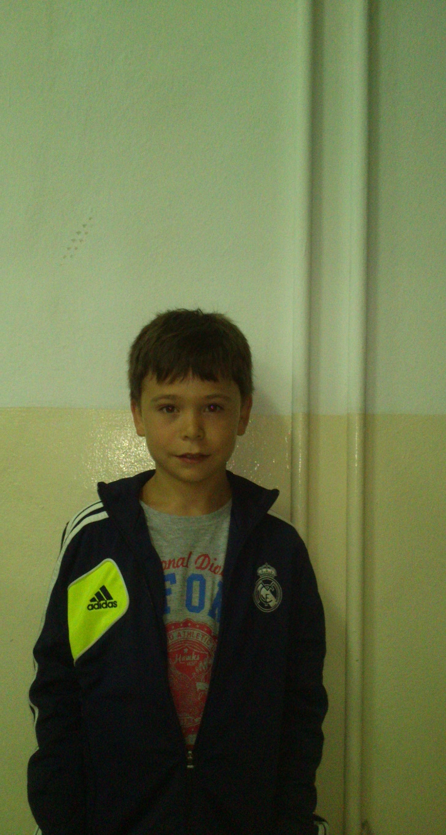
GUILLERMO ALARCON
Nº66
POSICIÓN: POINT GUARD
UNIVERSIDAD:
OHIO STATE
EQUIPO:
N.Y. KNICKS

Slide 22
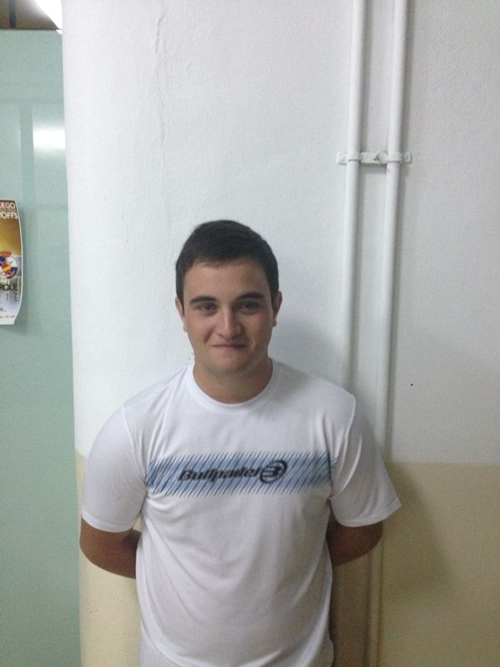
FRANCISCO CHINCHILLA
Nº 65
POSICIÓN: FOWARD
UNIVERSIDAD:
COLORADO
EQUIPO:
BOSTON CELTICS

Slide 23
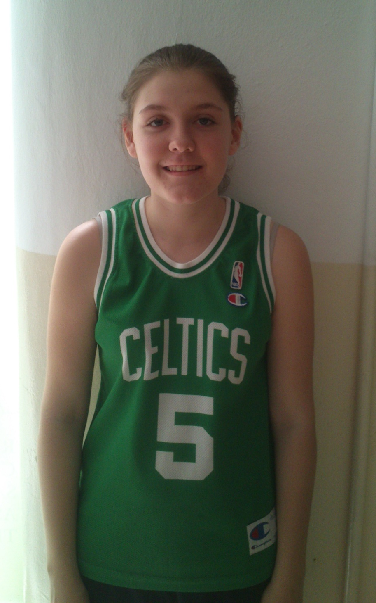
LIDIA GONZALEZ
Nº64
POSICIÓN: FOWARD
UNIVERSIDAD:
MISURI STATE
EQUIPO:
MIAMI HEAT

Slide 24
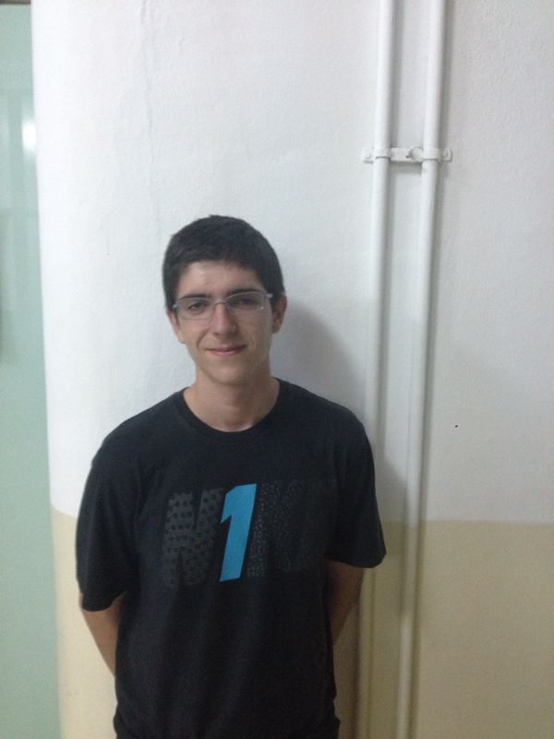
DARIO GONZALEZ
Nº63
POSICIÓN: POWER FOWARD
UNIVERSIDAD:
BELMONT
EQUIPO:
MIAMI HEAT

Slide 25
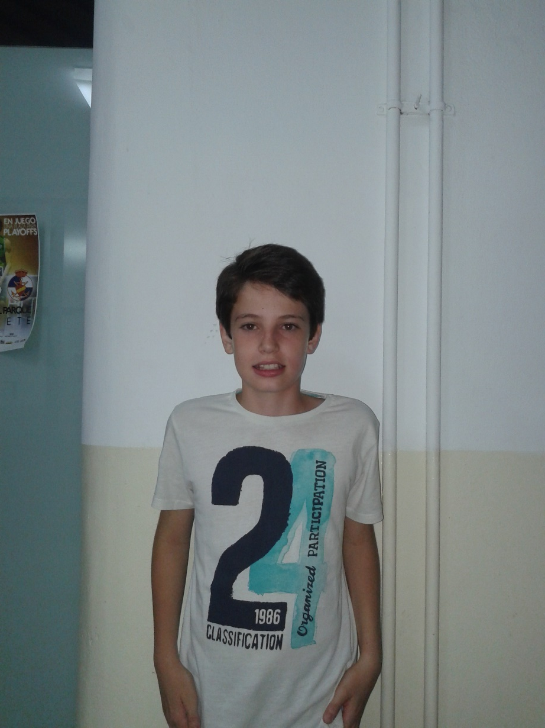
EDUARDO LERMA
Nº62
POSICIÓN: SHOOTING GUARD
UNIVERSIDAD:
NORTH CAROLINA
EQUIPO:
BOSTON CELTICS

Slide 26
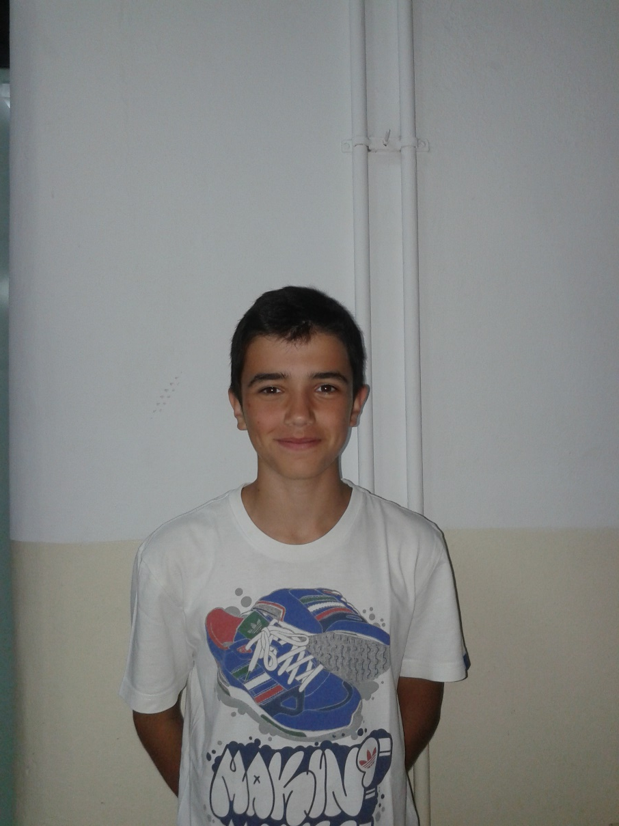
JAIME CERES
Nº61
POSICIÓN: POINT GUARD
UNIVERSIDAD:
LUISINANA LAFFAYETE
EQUIPO:
INDIANA PACERS

Slide 27
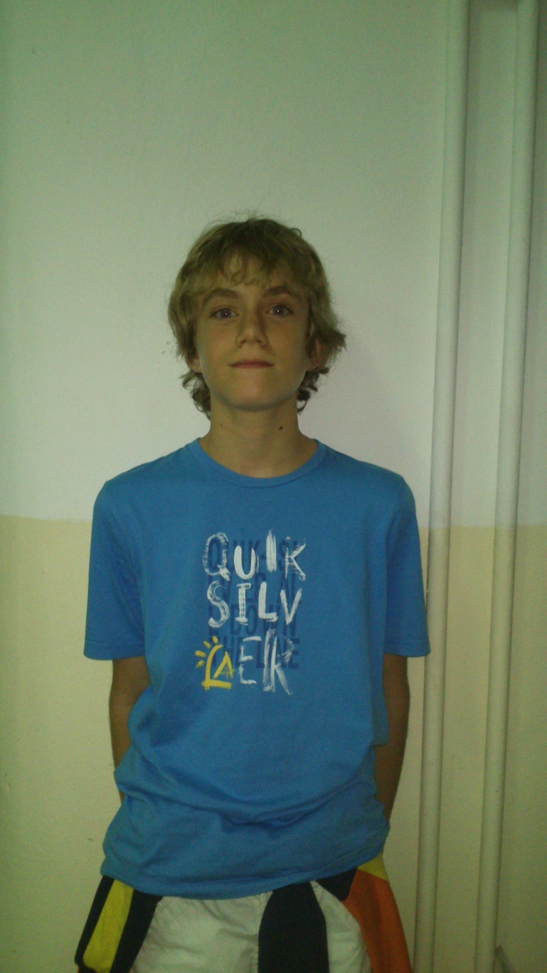
PAU ANDREU
Nº 60
POSICIÓN: GUARD
UNIVERSIDAD:
FC BARCELONA
EQUIPO:
BOSTON CELTICS

Slide 28
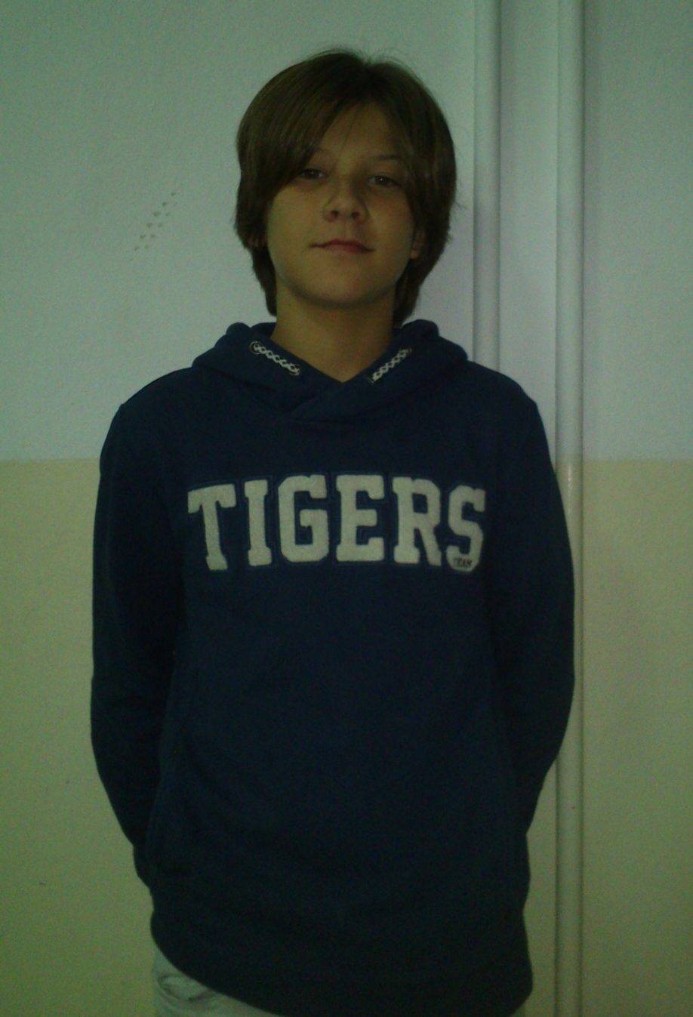
ALEJANDRO MELGAR
Nº59
POSICIÓN: COMBO GUARD
UNIVERSIDAD:
FLORIDA STATE
EQUIPO:
MIAMI HEAT

Slide 29
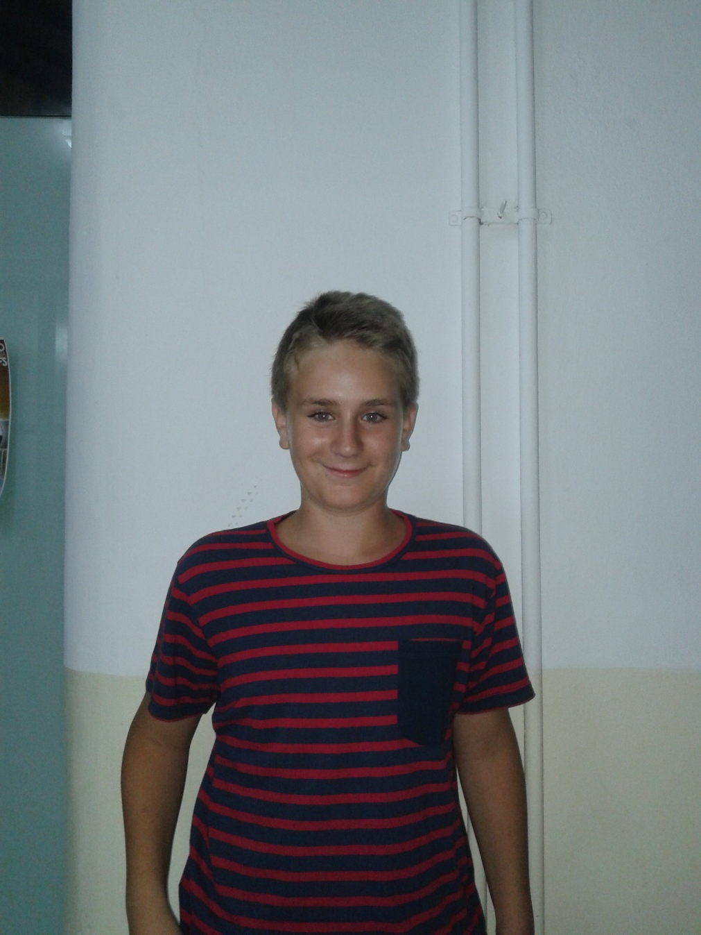
JOSÉ LÓPEZ
Nº58
POSICIÓN: POWER FOWARD
UNIVERSIDAD:
MEMPHIS UNION
EQUIPO:
L.A. LAKERS

Slide 30
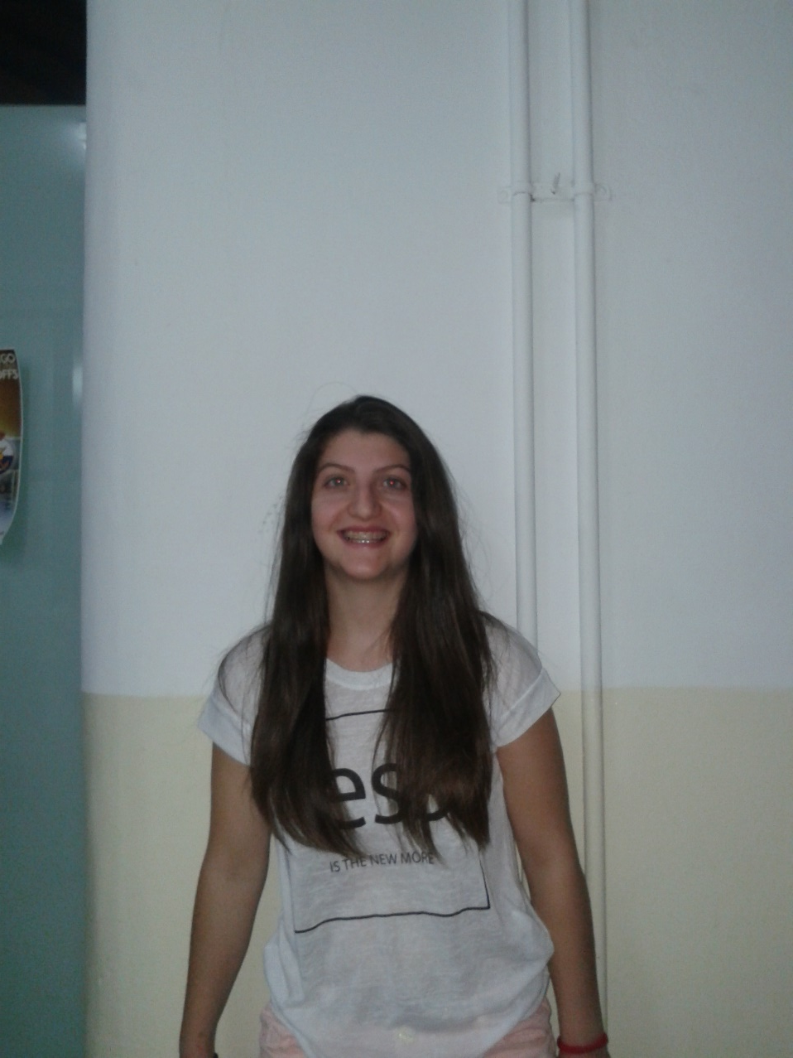
ALMUDENA GÓMEZ
Nº 57
POSICIÓN: SHOOTING GUARD
UNIVERSIDAD:
GEORGE TOWN
EQUIPO:
BOSTON CELTICS

Slide 31
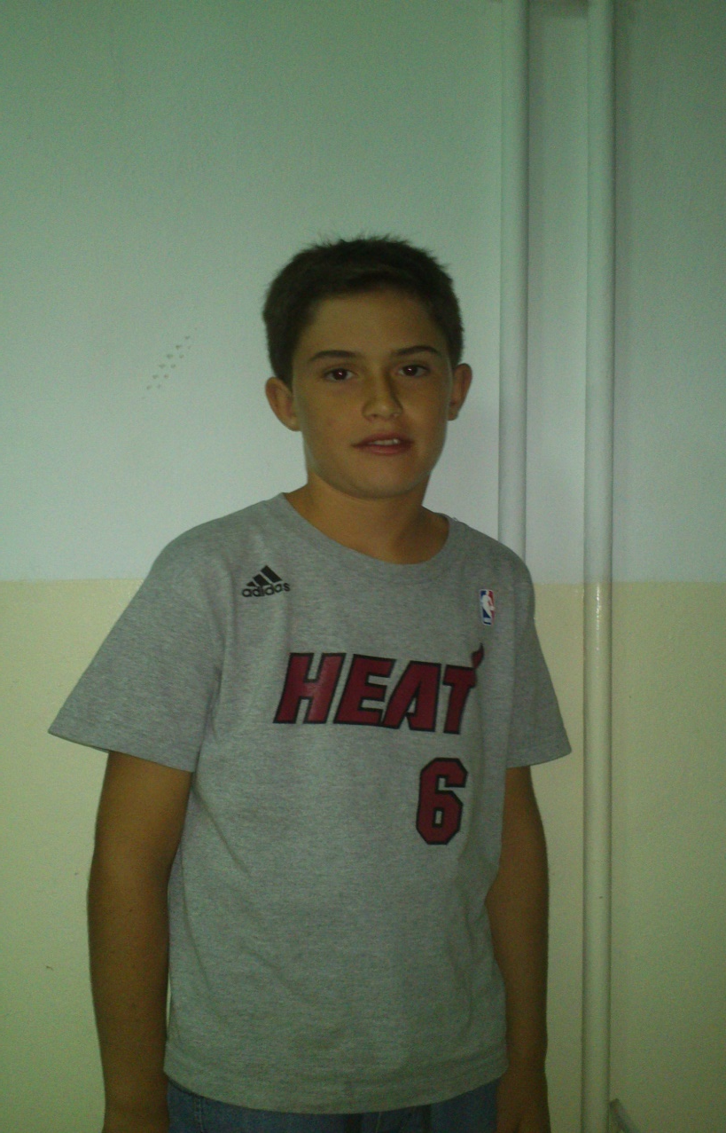
ADRIAN SANCHEZ
Nº 56
POSICIÓN: FOWARD
UNIVERSIDAD:
CINCINATI
EQUIPO:
MINNESOTA WOLVES

Slide 32
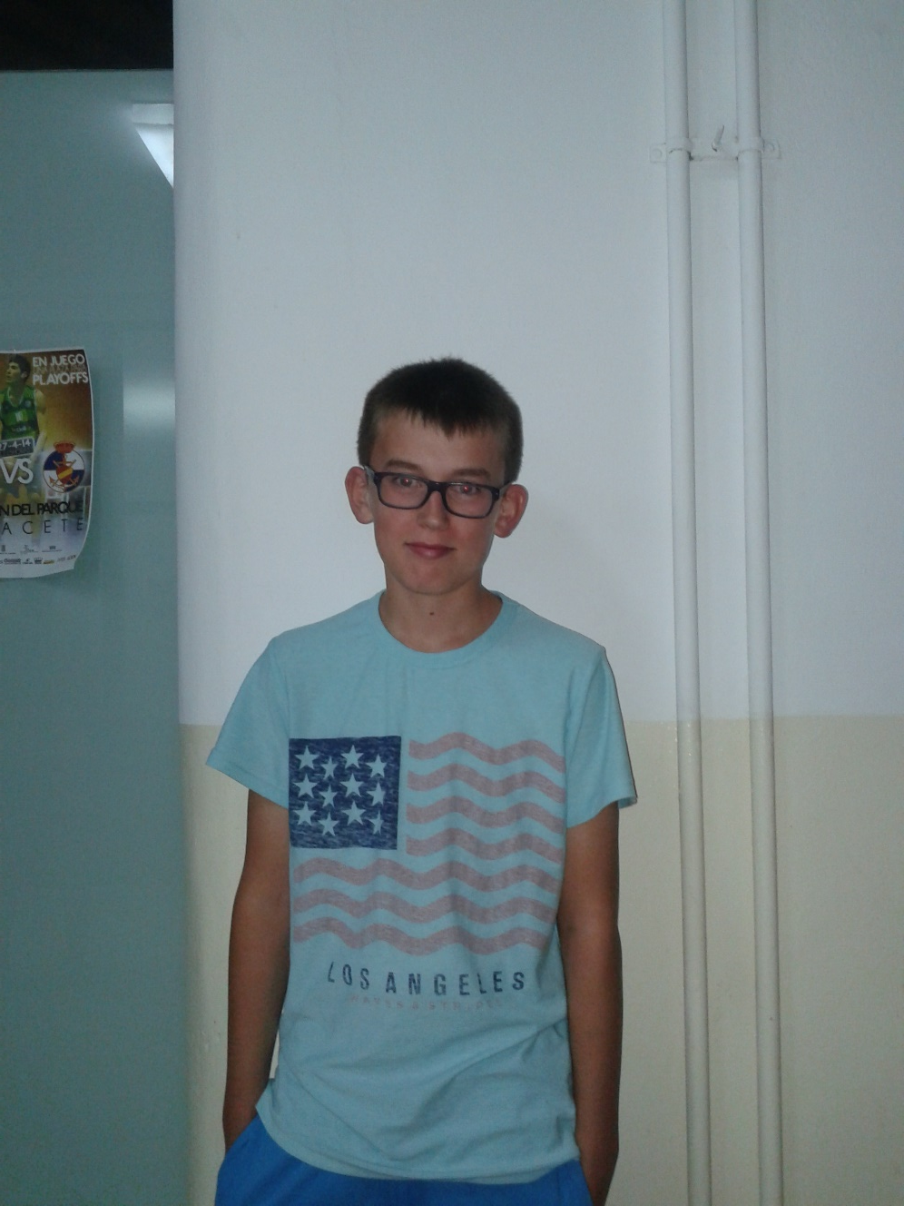
CARLOS MOYA
Nº55
POSICIÓN: COMBO GUARD
UNIVERSIDAD:
ILLINOIS
EQUIPO:
L.A. LAKERS

Slide 33
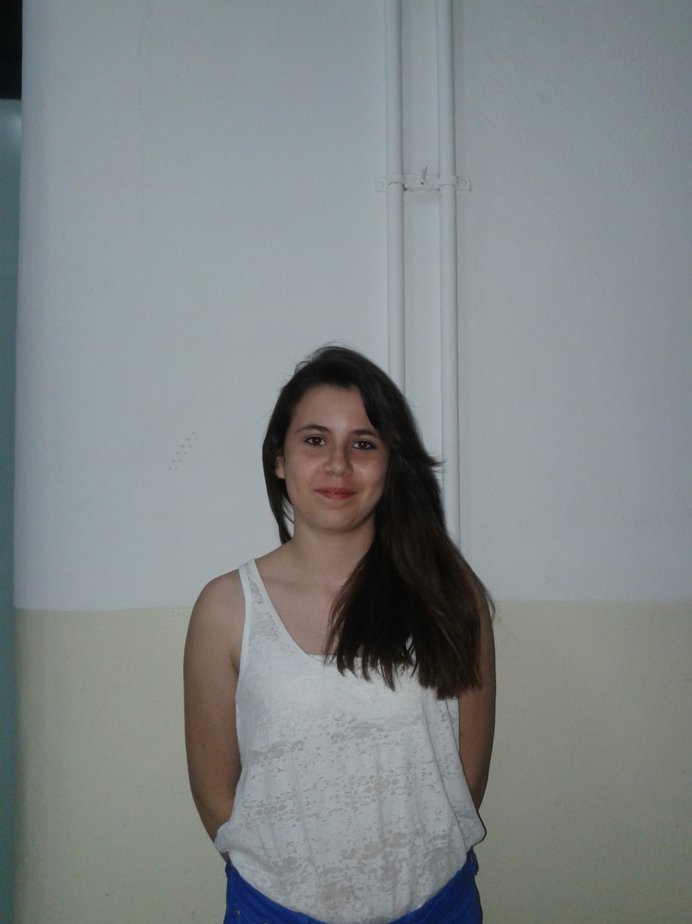
CELIA RAMIRO
Nº 54
POSICIÓN: POINT GUARD
UNIVERSIDAD:
SYRACUSE
EQUIPO:
INDIANA PACERS

Slide 34
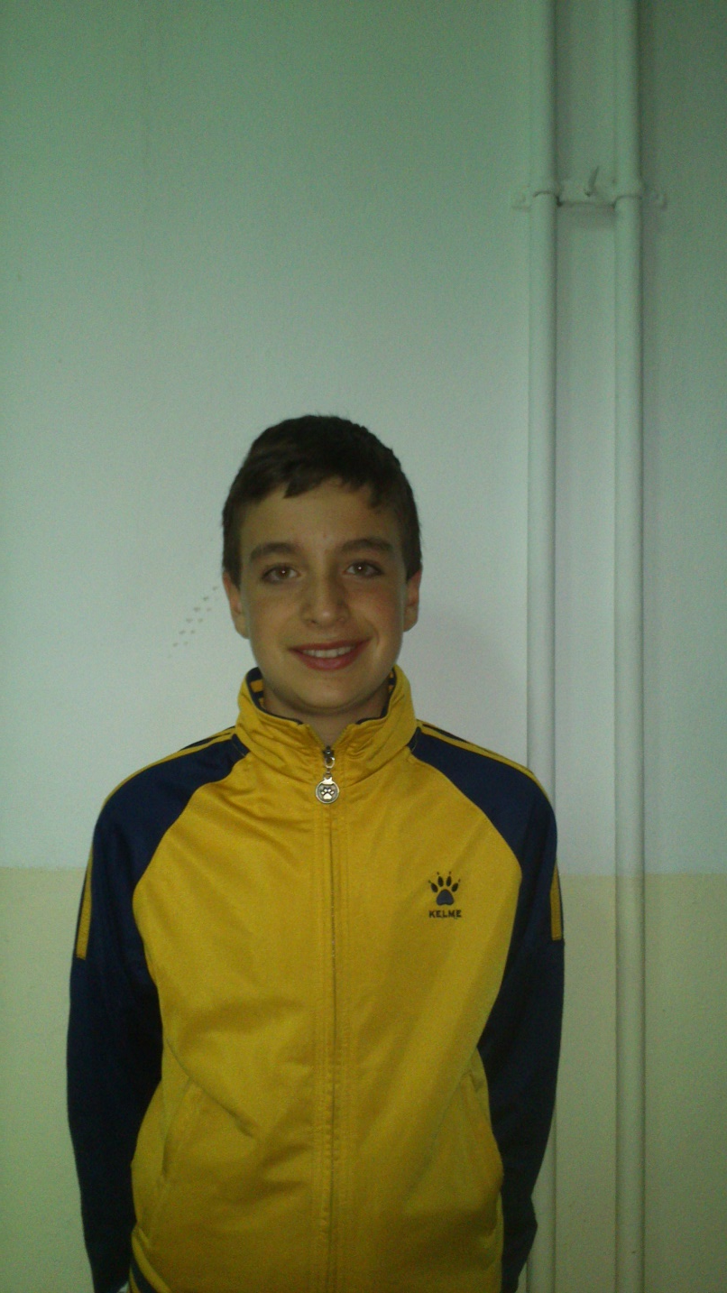
LUIS PEREZ
Nº 53
POSICIÓN: CENTER
UNIVERSIDAD:
GEORGETOWN
EQUIPO:
N.Y. KNICKS

Slide 35
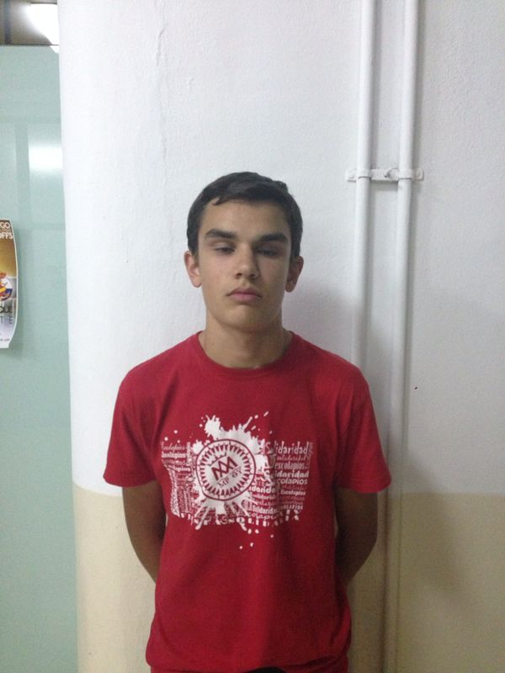
QUERUBIN LUIS PEREZ
Nº 52
POSICIÓN: CENTER
UNIVERSIDAD:
COLGATE UNIVERSITY
EQUIPO:
BOSTON CELTICS

Slide 36
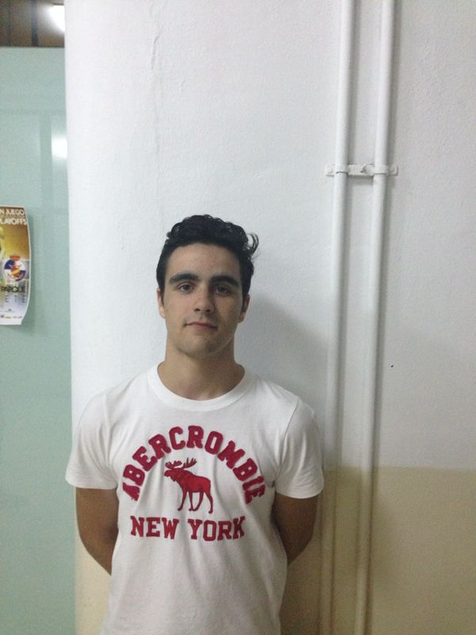
RAMON MORENO
Nº 51
POSICIÓN: POINT GUARD
UNIVERSIDAD:
WEST ILLINOIS
EQUIPO:
BOSTON CELTICS

Slide 37
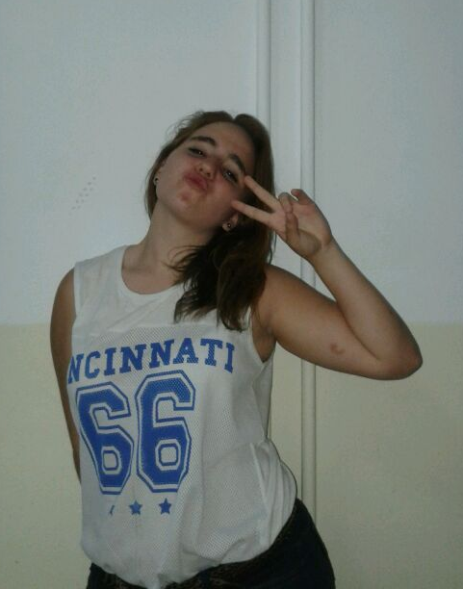
SILVIA FRESNO
Nº 50
POSICIÓN: POWER FOWARD
UNIVERSIDAD:
TRUMAN UNIVERSITY
EQUIPO:
MIAMI HEAT

Slide 38
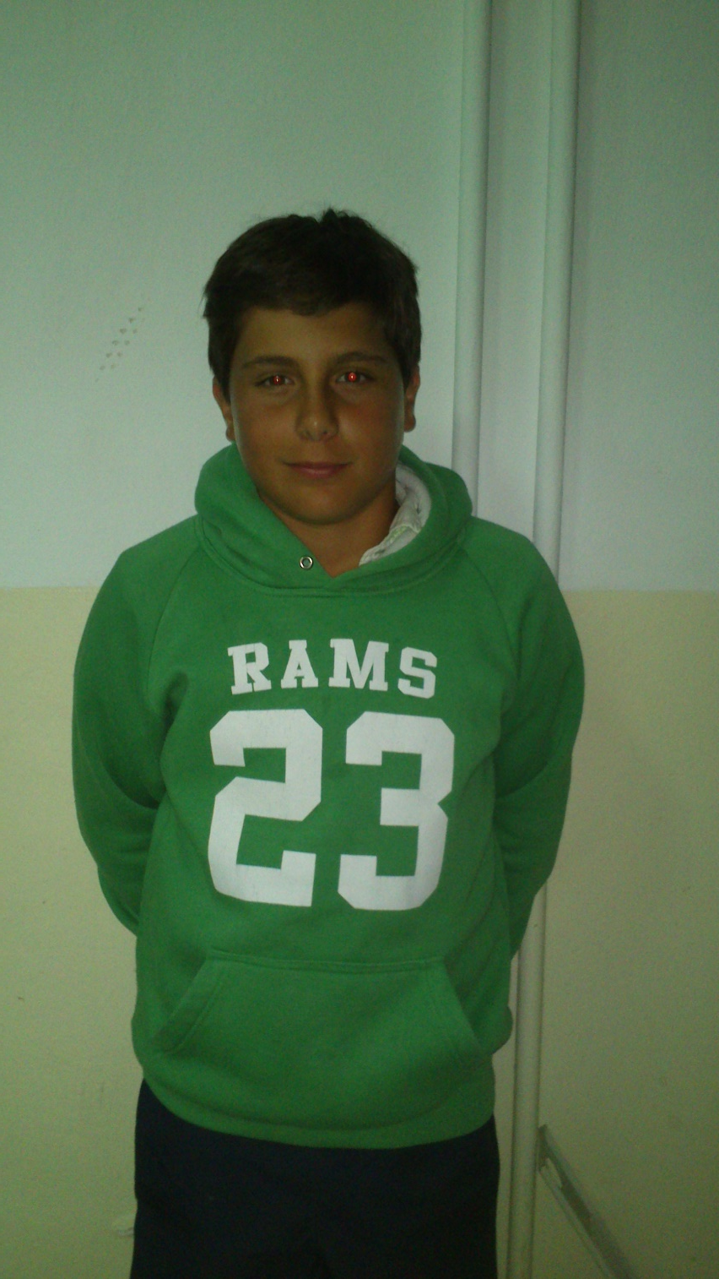
CARLOS ESPINOSA
Nº49
POSICIÓN: SHOOTING GUARD
UNIVERSIDAD:
DUKE
EQUIPO:
INDIANA PACERS

Slide 39
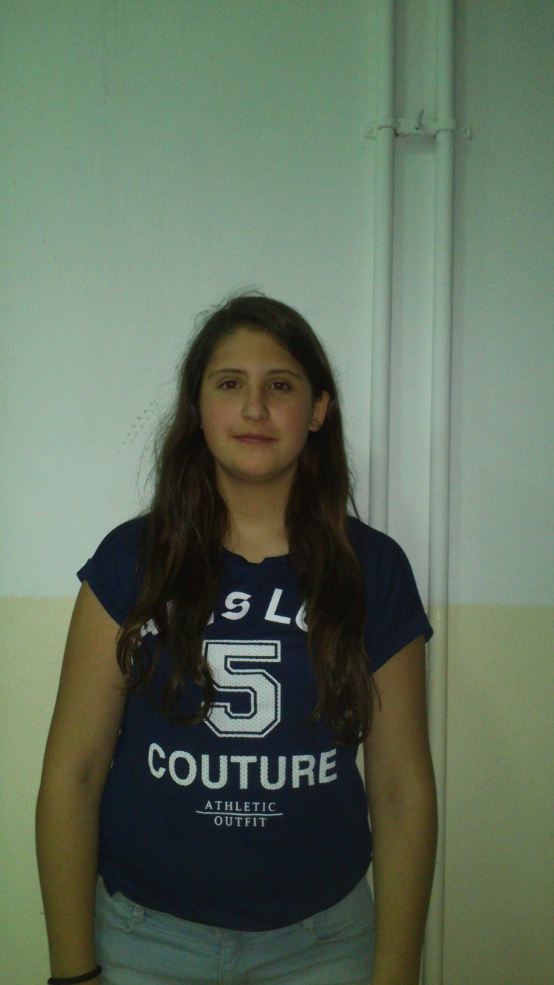
SOFIA ANDUJAR
Nº48
POSICIÓN: COMBO GUARD
UNIVERSIDAD:
WEST FOREST
EQUIPO:
MIAMI HEAT

Slide 40
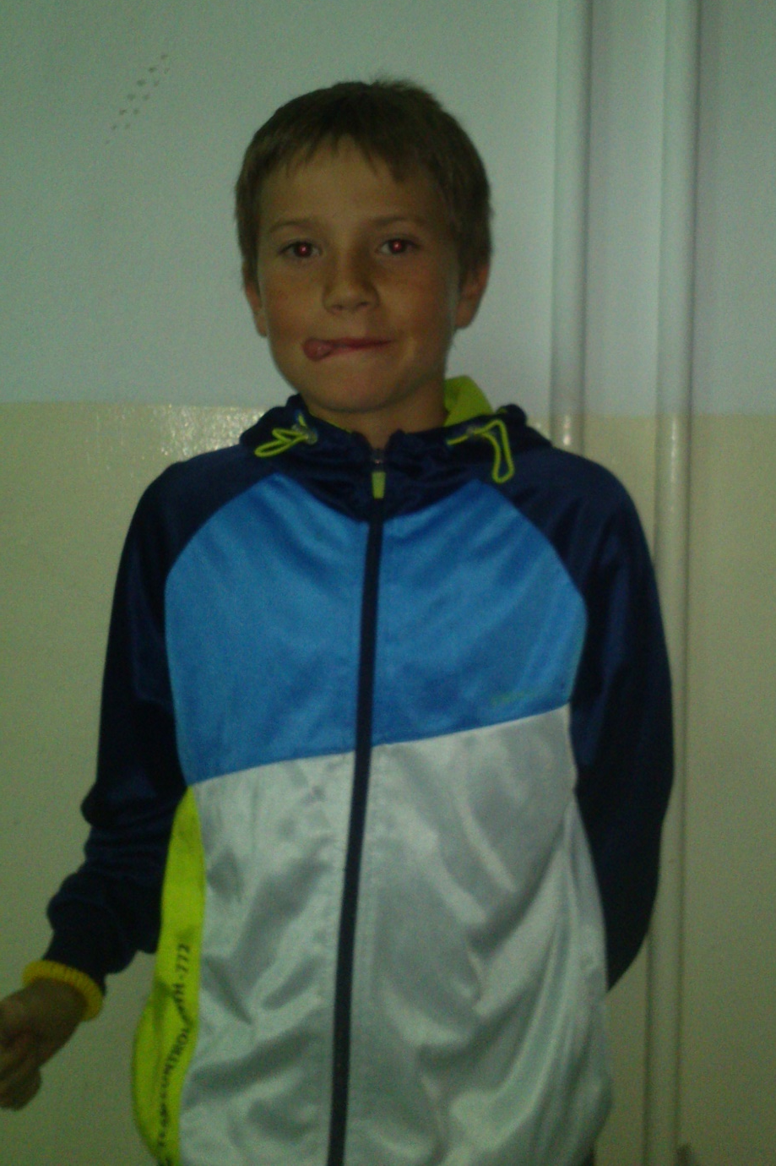
ISMAEL GODES
Nº47
POSICIÓN: SHOOTING GUARD
UNIVERSIDAD:
TEMPLE
EQUIPO:
MINNESOTA WOLVES

Slide 41
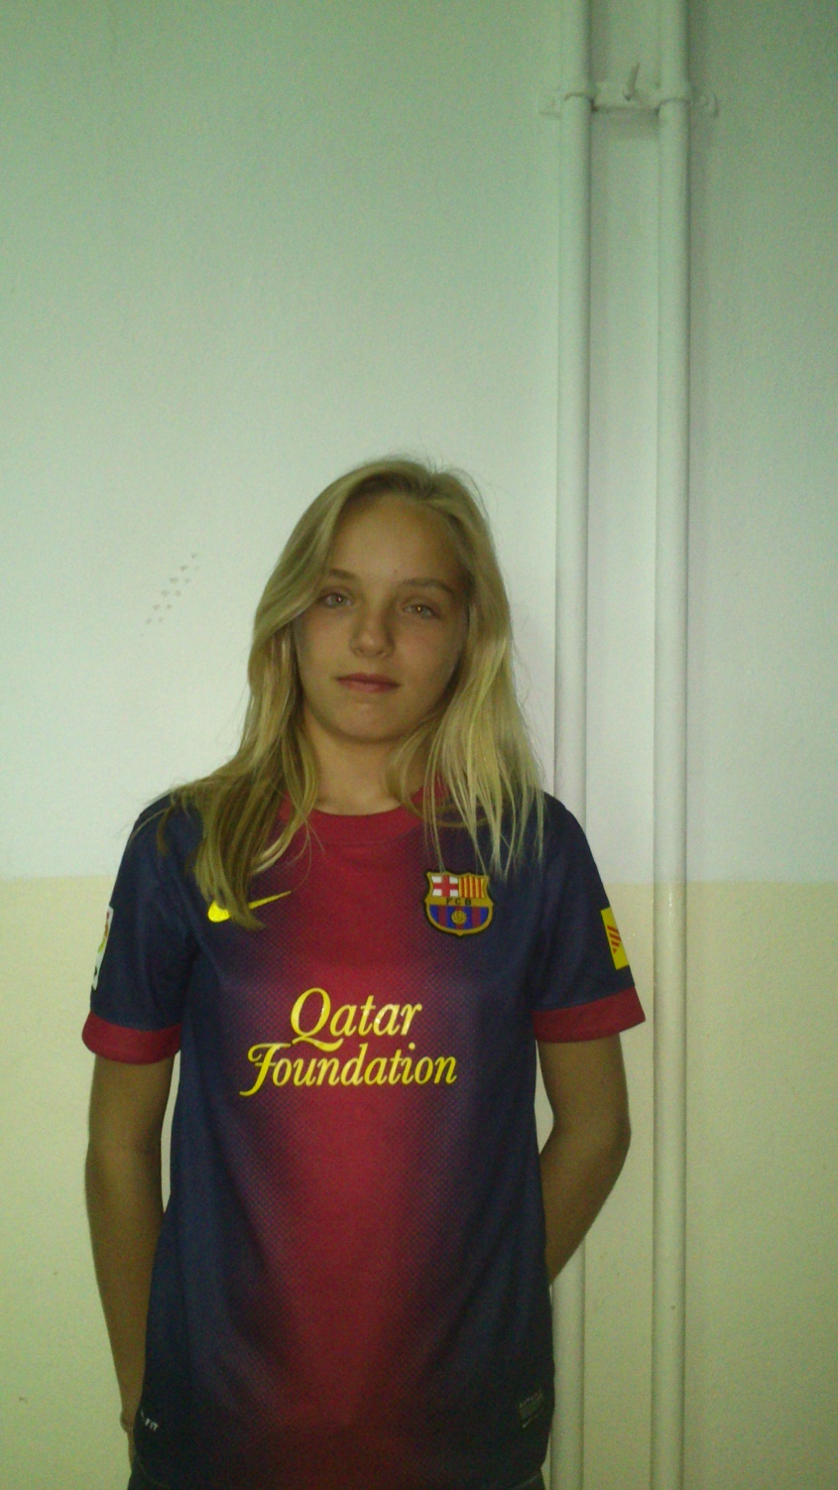
LUCÍA MARTÍNEZ
Nº46
POSICIÓN: FORWARD
UNIVERSIDAD:
GEORGIA STATE
EQUIPO:
ORLANDO MAGIC

Slide 42
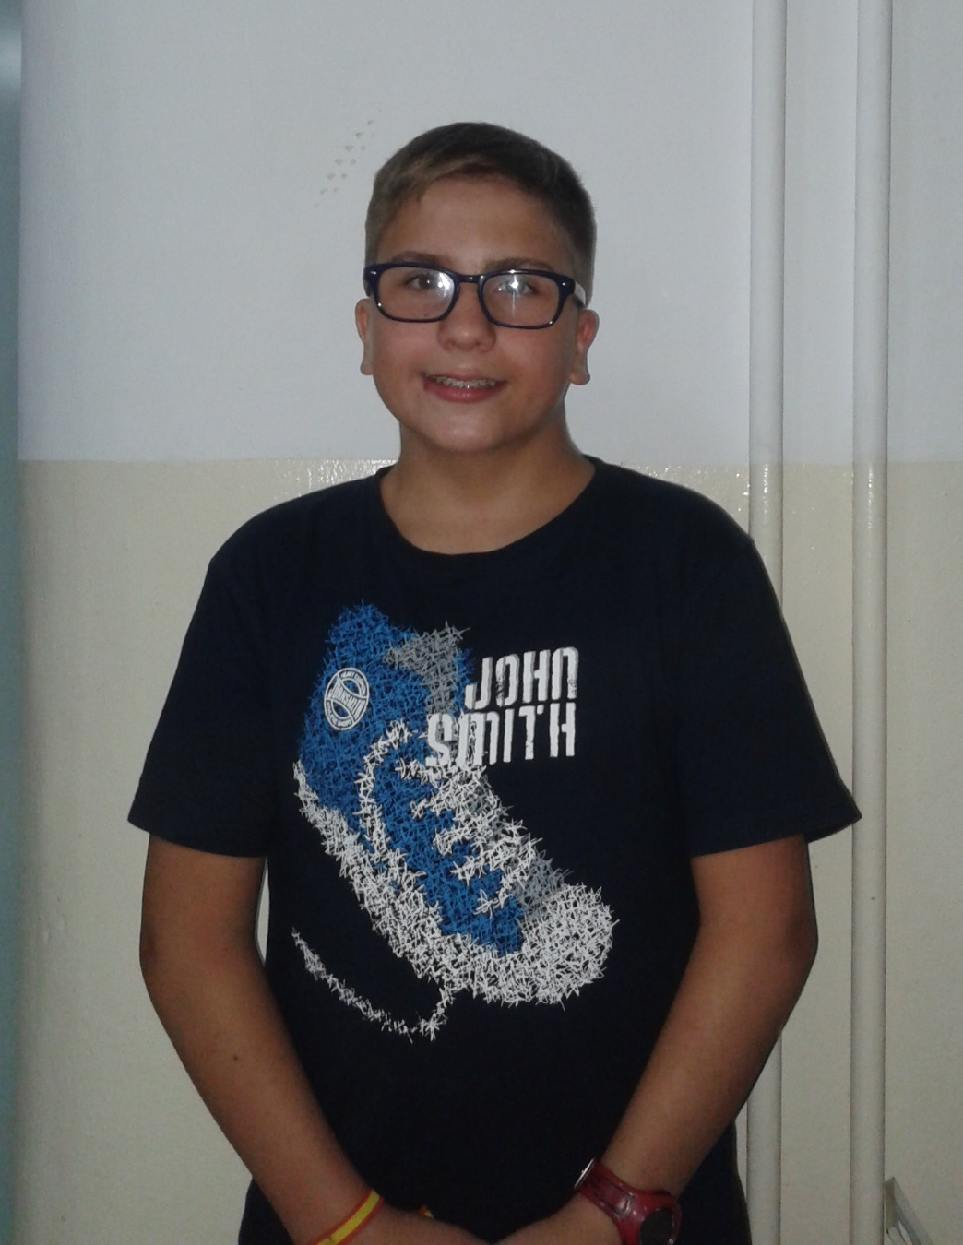
MARIO JÁVEGA
Nº45
POSICIÓN: SHOOTING GUARD
UNIVERSIDAD:
NEW MEXICO STATE
EQUIPO:
S.A. SPURS

Slide 43
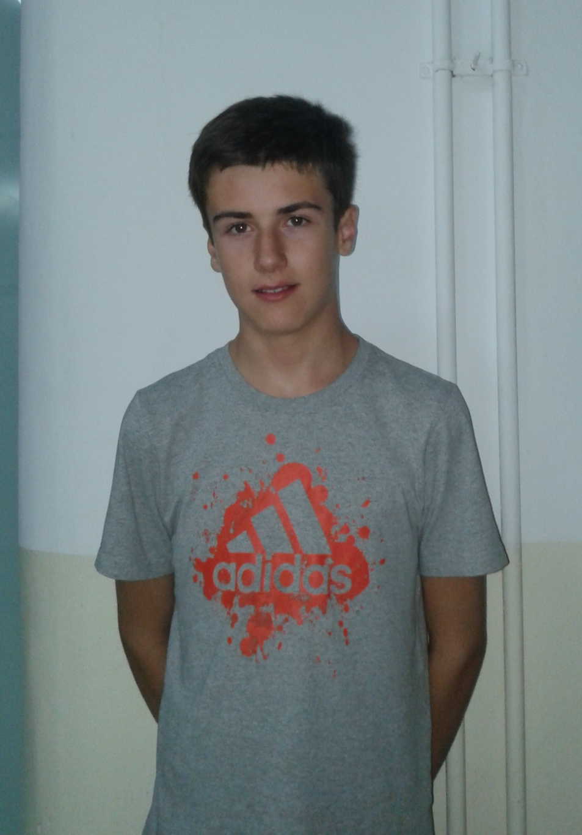
AGUSTÍN TÁRRAGA
Nº44
POSICIÓN: POWER FORWARD
UNIVERSIDAD:
ALBANY
EQUIPO:
MIAMI HEAT

Slide 44
MARTA PÉREZ
Nº43
POSICIÓN: CENTER
UNIVERSIDAD:
BAYLOR
EQUIPO:
BOSTON CELTICS

Slide 45
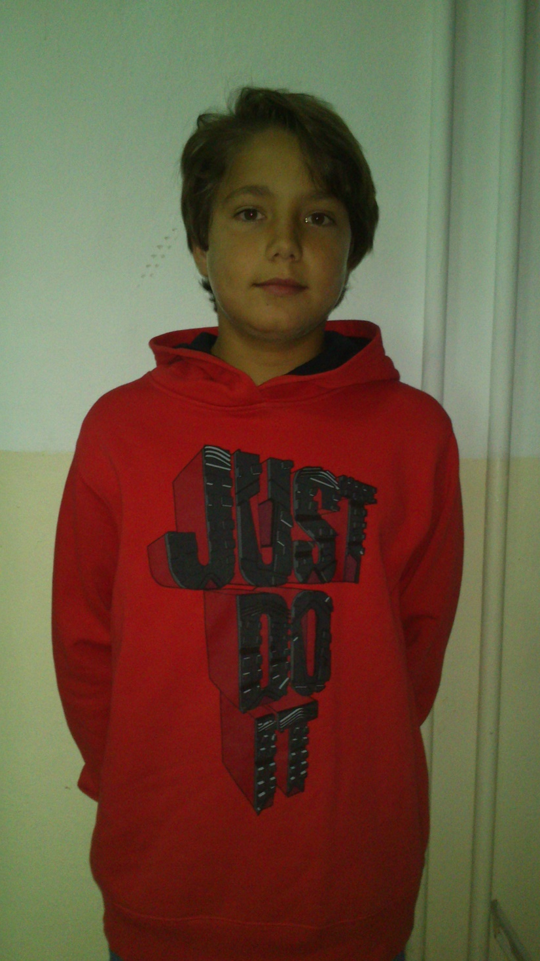
JOSE MARÍA RODRÍGUEZ
Nº42
POSICIÓN: FORWARD
UNIVERSIDAD:
WYOMING
EQUIPO:
MIAMI HEAT

Slide 46
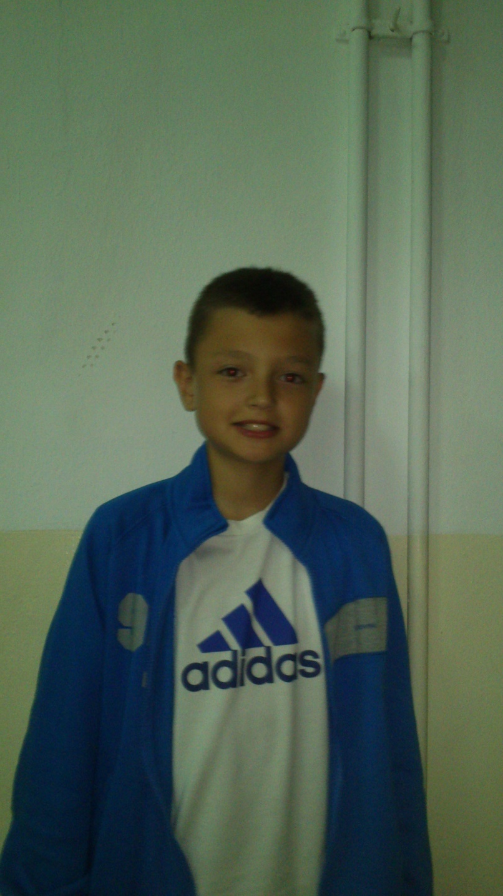
CARLOS CASTILLO
Nº41
POSICIÓN: SHOOTING GUARD
UNIVERSIDAD:
YESHIVA
EQUIPO:
OKC THUNDER

Slide 47
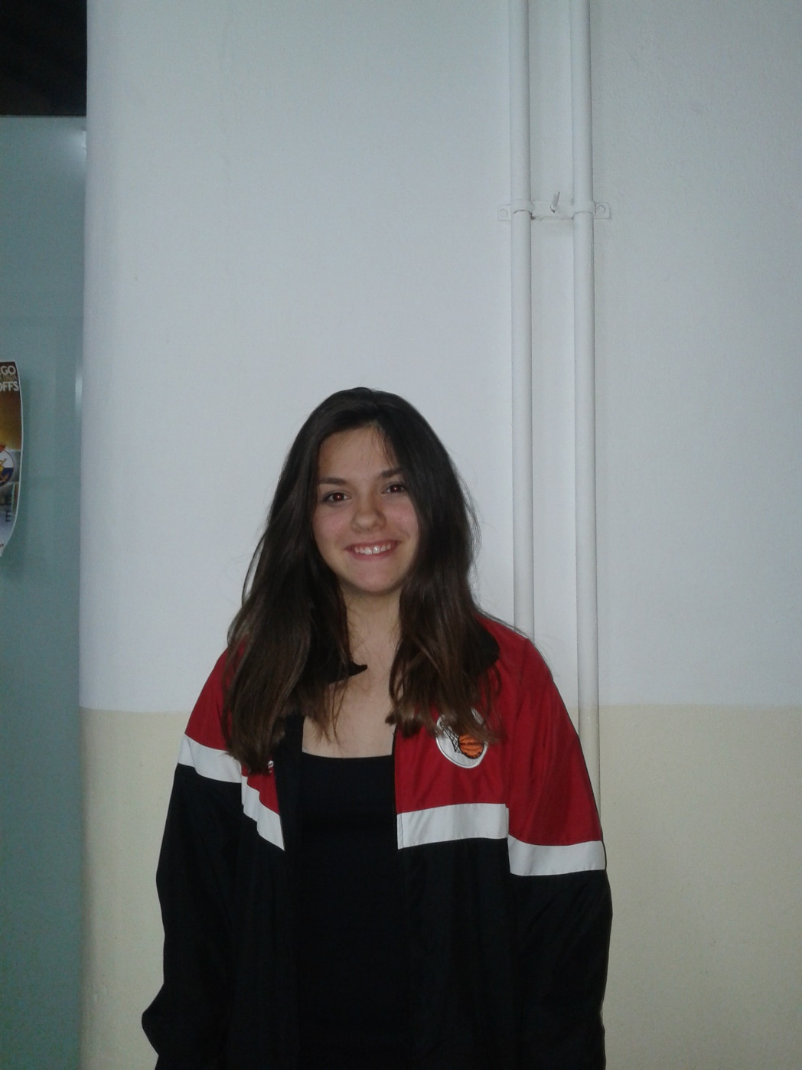
RAQUEL PARREÑO
Nº40
POSICIÓN: COMBO GUARD
UNIVERSIDAD:
LOYOLA STATE
EQUIPO:
INDIANA PACERS

Slide 48
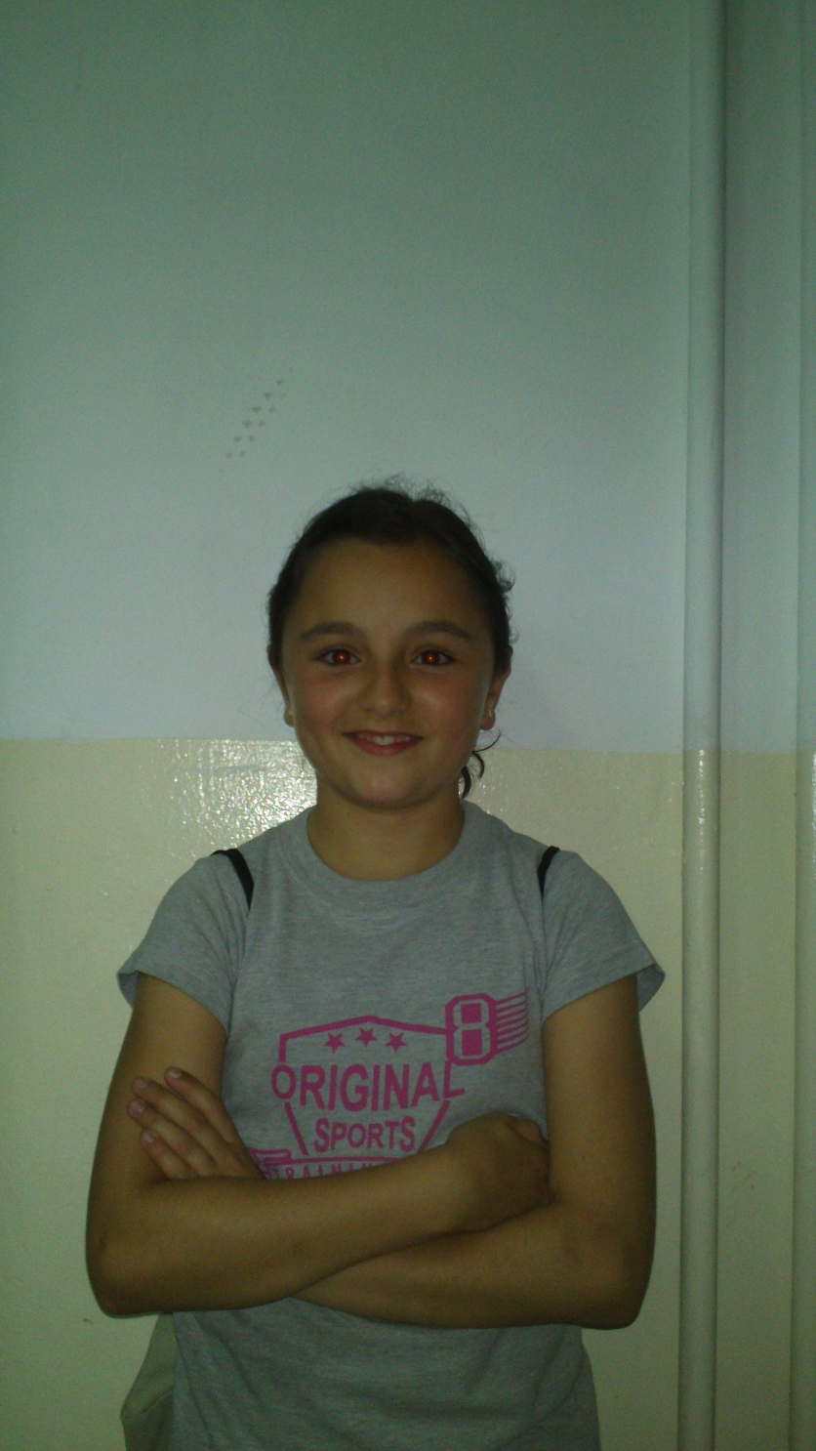
RUTH JIMÉNEZ
Nº39
POSICIÓN: GUARD
UNIVERSIDAD:
NORTHERN ARIZONA
EQUIPO:
N.Y. KNICKS

Slide 49
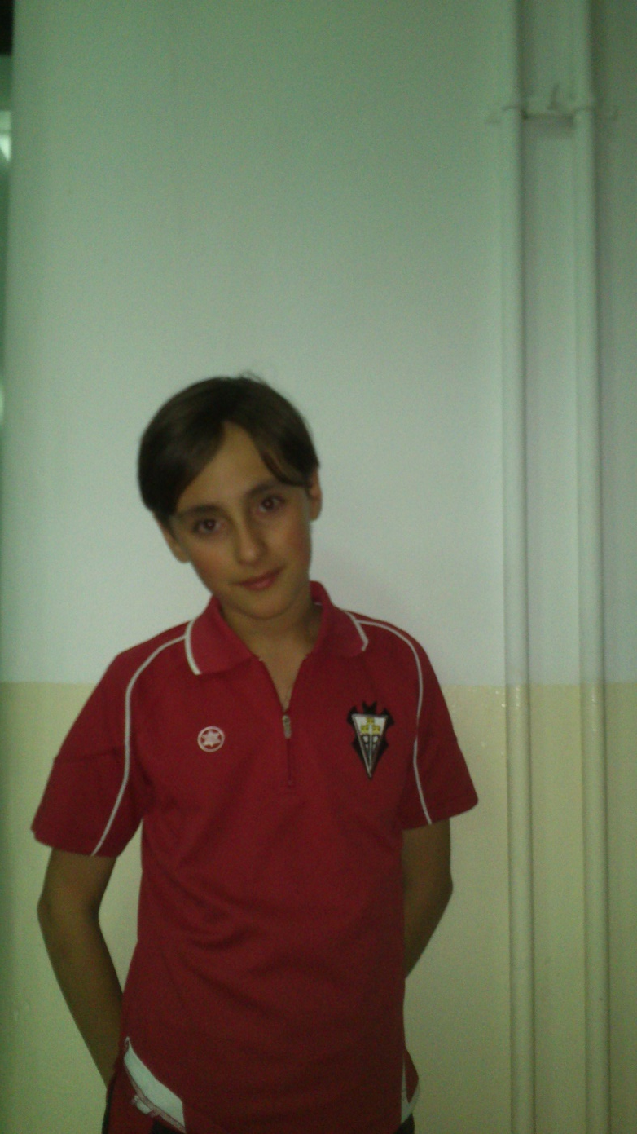
RAMÓN NIETO
Nº38
POSICIÓN: COMBO GUARD
UNIVERSIDAD:
TEXAS DALLAS
EQUIPO:
ORLANDO MAGIC

Slide 50
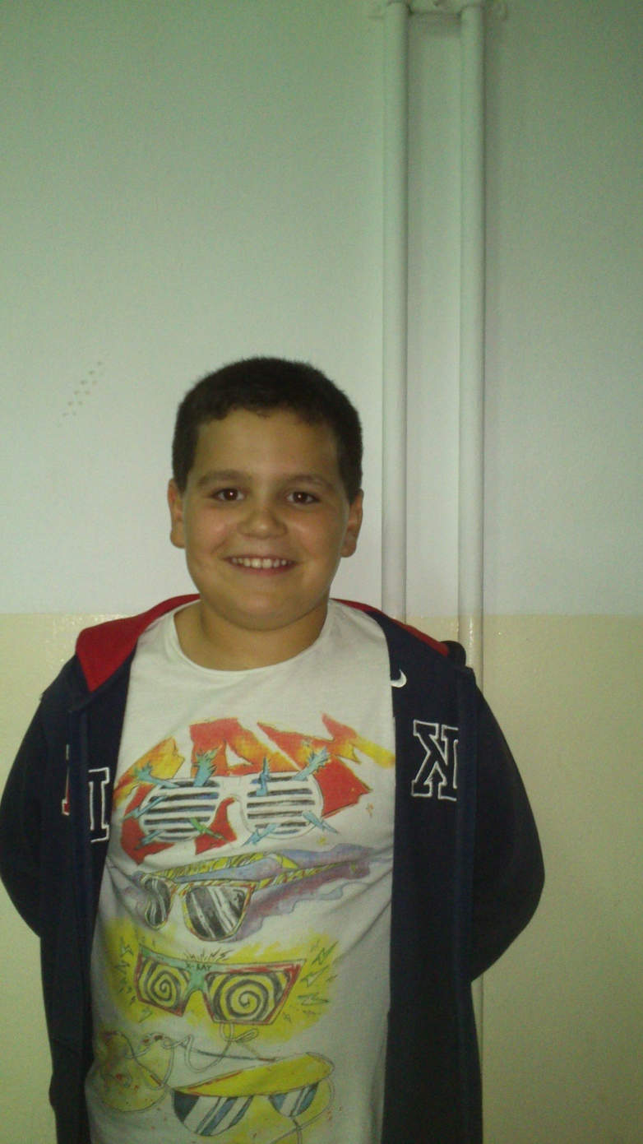
JAVIER FRESNO
Nº37
POSICIÓN: FORWARD
UNIVERSIDAD:
APPALACHIAN STATE
EQUIPO:
MINNESOTA WOLVES

Slide 51
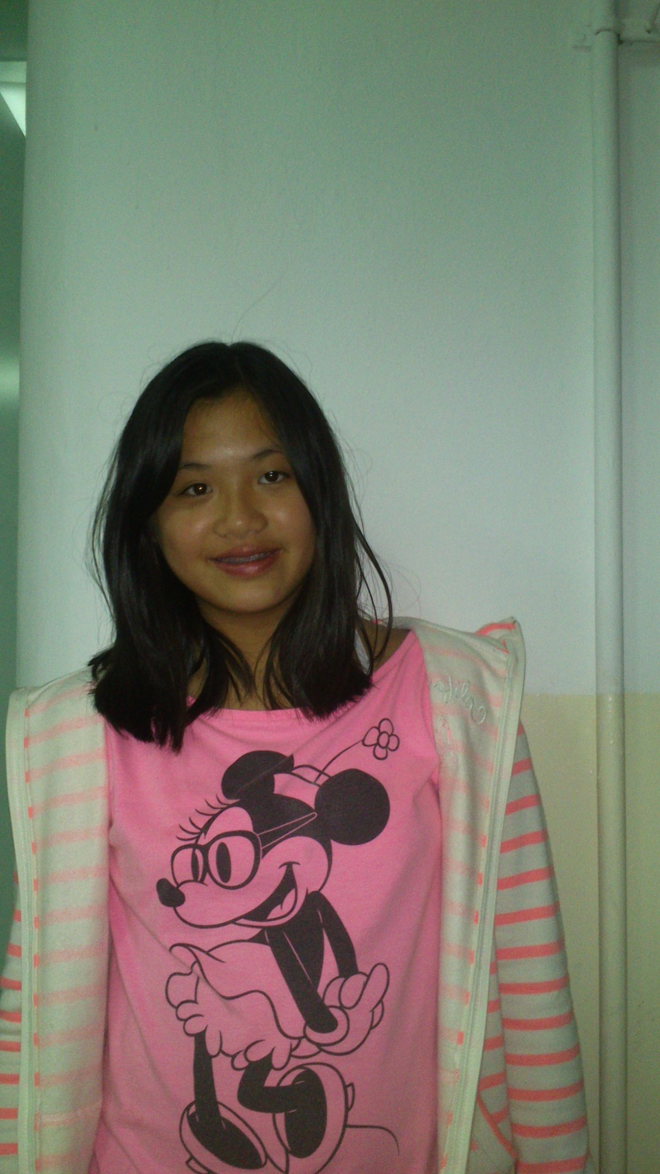
CARMEN JIMÉNEZ
Nº36
POSICIÓN: CENTER
UNIVERSIDAD:
MARYLAND
EQUIPO:
OKC THUNDER

Slide 52
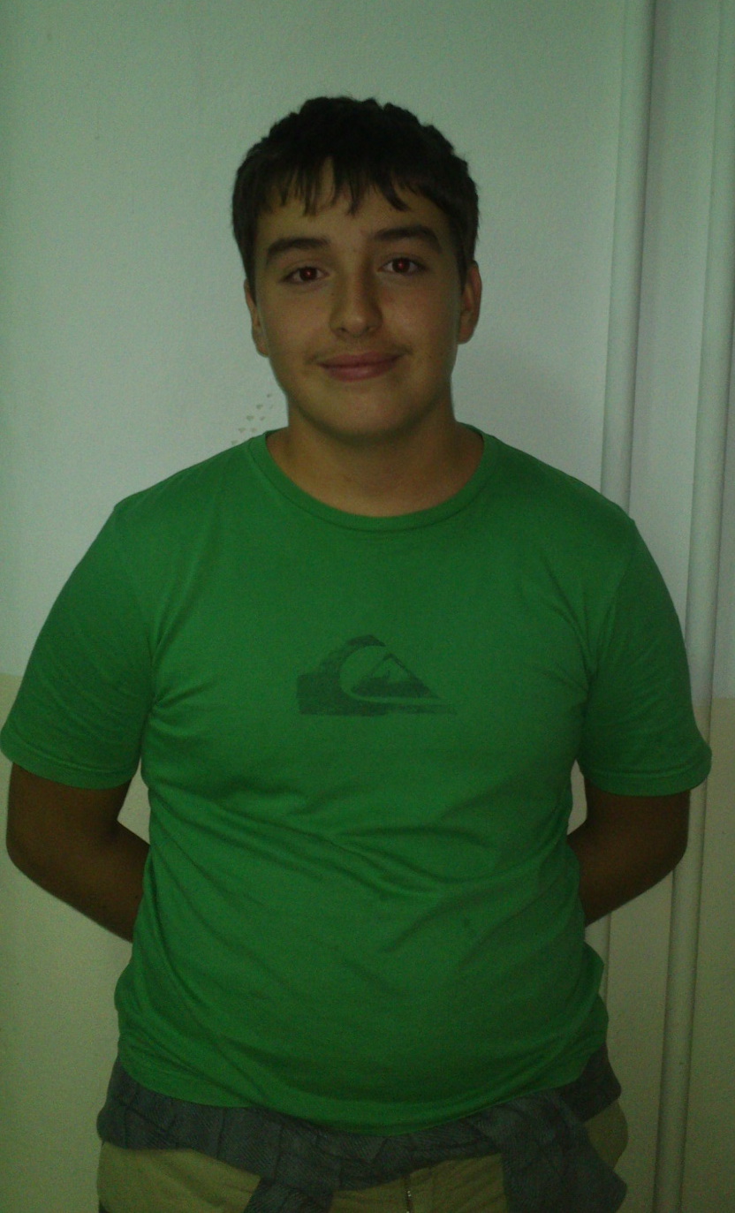
ANTONIO MELERO
Nº35
POSICIÓN: FORWARD
UNIVERSIDAD:
BALTIMORE
EQUIPO:
S.A. SPURS

Slide 53
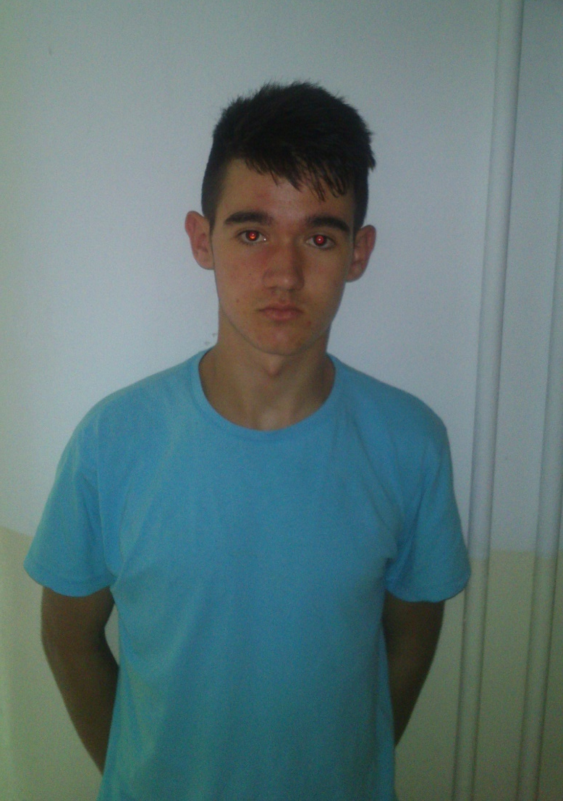
JESÚS MUÑOZ-QUIRÓS
Nº34
POSICIÓN: FORWARD
UNIVERSIDAD:
BALTIMORE
EQUIPO:
L.A. LAKERS

Slide 54
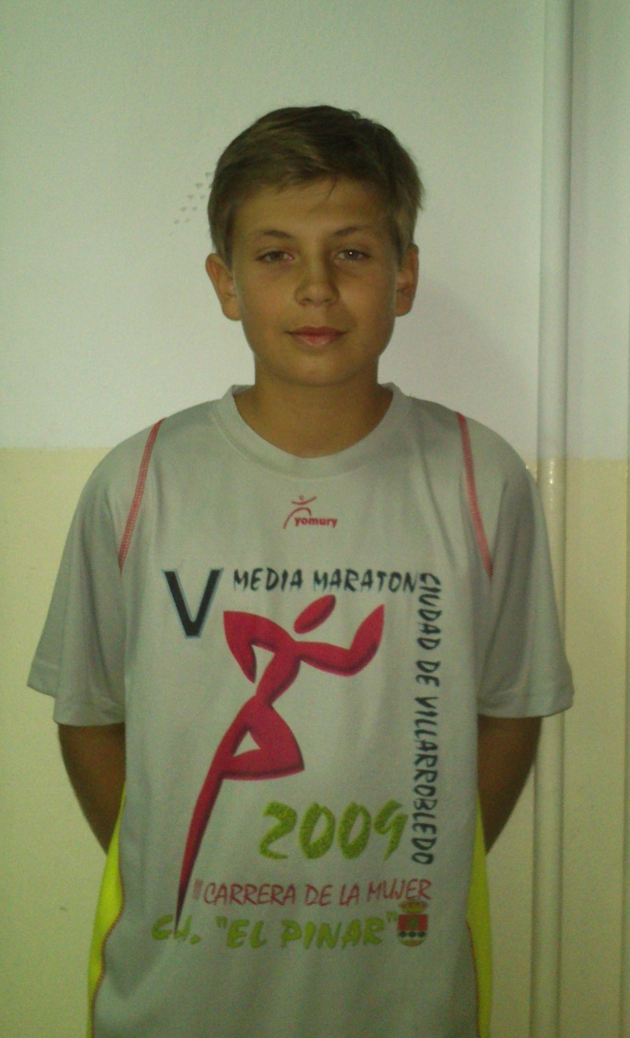
SAMUEL SANTOS
Nº33
POSICIÓN: POINT GUARD
UNIVERSIDAD:
SAINT LOUIS
EQUIPO:
OKC THUNDER

Slide 55
LAURA GÓMEZ
Nº32
POSICIÓN: FORWARD
UNIVERSIDAD:
WASHINGTON DC
EQUIPO:
S.A. SPURS

Slide 56
ANA PÉREZ
Nº31
POSICIÓN: POWER FORWARD
UNIVERSIDAD:
CALIFORNIA STATE
EQUIPO:
MIAMI HEAT

Slide 57
BLANCA LERMA
Nº30
POSICIÓN: CENTER
UNIVERSIDAD:
NEW JERSEY STATE
EQUIPO:
INDIANA PACERS

Slide 58
PABLO LEGORBURO
Nº29
POSICIÓN: FORWARD
UNIVERSIDAD:
SOUTHERN ILLINOIS
EQUIPO:
N.Y KNICKS

Slide 59
SERGIO ZAPATER
Nº28
POSICIÓN: SHOOTING GUARD
UNIVERSIDAD:
NORTH CAROLINA
EQUIPO:
L.A. LAKERS

Slide 60
MARÍA ARENAS
Nº27
POSICIÓN: FORWARD
UNIVERSIDAD:
MISSOURI KANSAS
EQUIPO:
INDIANA PACERS

Slide 61
ALICIA GARCÍA
Nº26
POSICIÓN: POWER FORWARD
UNIVERSIDAD:
MASSACHUSSETS
EQUIPO:
L.A. LAKERS

Slide 62
SERGIO GARRIDO
Nº25
POSICIÓN: COMBO GUARD
UNIVERSIDAD:
ALABAMA STATE
EQUIPO:
S.A. SPURS

Slide 63
ANDREU SÁNCHEZ
Nº24
POSICIÓN: FORWARD
UNIVERSIDAD:
SACRAMENTO
EQUIPO:
L.A. LAKERS

Slide 64
ERICA ROMÁN
Nº23
POSICIÓN: FORWARD
UNIVERSIDAD:
KENTUCKY ST.
EQUIPO:
S.A. SPURS

Slide 65
PABLO ALARCÓN
Nº22
POSICIÓN: GUARD
UNIVERSIDAD:
SAINT VINCENT
EQUIPO:
ORLANDO MAGIC

Slide 66
LUCA CHEVRIER
Nº21
POSICIÓN: FORWARD
UNIVERSIDAD:
MEMPHIS
EQUIPO:
L.A. LAKERS

Slide 67
JAIME CARLOS
Nº20
POSICIÓN: CENTER
UNIVERSIDAD:
ARKANSAS
EQUIPO:
N.Y. KNICKS

Slide 68
FRANCISCO MOLINA
Nº19
POSICIÓN: GUARD
UNIVERSIDAD:
GREEN STATE
EQUIPO:
MINNESOTA WOLVES

Slide 69
ÁLVARO GONZÁLEZ
Nº18
POSICIÓN: POWER FORWARD
UNIVERSIDAD:
GOLDEN STATE
EQUIPO:
BOSTON CELTICS

Slide 70
CRISTINA GUIJARRO
Nº17
POSICIÓN: FORWARD
UNIVERSIDAD:
SAINT MARY
EQUIPO:
S.A. SPURS

Slide 71
JUAN CARLOS MORATA
Nº16
POSICIÓN: CENTER
UNIVERSIDAD:
WEST HARTFORD
EQUIPO:
MIAMI HEAT

Slide 72
JOSÉ DOMINGO GÓMEZ
Nº15
POSICIÓN: GUARD
UNIVERSIDAD:
EVANSVILLE
EQUIPO:
INDIANA PACERS

Slide 73
JUAN SÁEZ
Nº14
POSICIÓN: COMBO GUARD
UNIVERSIDAD:
DRAKE
EQUIPO:
OKC THUNDER

Slide 74
PABLO CORREDOR
Nº13
POSICIÓN: FORWARD
UNIVERSIDAD:
SALISBURY ST.
EQUIPO:
BOSTON CELTICS

Slide 75
JOSÉ MANUEL ESTESO
Nº12
POSICIÓN: CENTER
UNIVERSIDAD:
BALTIMORE
EQUIPO:
MINNESOTA WOLVES

Slide 76
MARIO CRUZADO
Nº11
POSICIÓN: GUARD
UNIVERSIDAD:
NEBRASKA
EQUIPO:

Slide 77
JUAN GONZÁLEZ
Nº10
POSICIÓN: CENTER
UNIVERSIDAD:
COLORADO
EQUIPO:
INDIANA PACERS

Slide 78
JESÚS SÁNCHEZ
Nº9
POSICIÓN: CENTER
UNIVERSIDAD:
LA SALLE
EQUIPO:
S.A. SPURS

Slide 79
CARLOS BAÑOS
Nº8
POSICIÓN: SHOOTING GUARD
UNIVERSIDAD:
MILWAUKEE
EQUIPO:
MIAMI HEAT

Slide 80
MIRIAM MONJE
Nº7
POSICIÓN: FORWARD
UNIVERSIDAD:
SPRINGFIELD
EQUIPO:
L.A. LAKERS

Slide 81
HÉCTOR ROMÁN
Nº6
POSICIÓN: COMBO GUARD
UNIVERSIDAD:
VILLANOVA
EQUIPO:
ORLANDO MAGIC

Slide 82
JORGE MARTÍNEZ
Nº5
POSICIÓN: POINT GUARD
UNIVERSIDAD:
DAKOTA STATE
EQUIPO:
ORLANDO MAGIC

Slide 83
PEDRO PORTALES
Nº4
POSICIÓN: FORWARD
UNIVERSIDAD:
WEST ALABAMA
EQUIPO:
OKC THUNDER

Slide 84
JOSÉ MIGUEL MIRASOL
Nº3
POSICIÓN: GUARD
UNIVERSIDAD:
EAST CHICAGO
EQUIPO:
S.A. SPURS

Slide 85
DAVID CRUZADO
Nº2
POSICIÓN: SHOOTING GUARD
UNIVERSIDAD:
NORTH CAROLINA
EQUIPO:
OKC THUNDER

Slide 86
PALOMA CERES
Nº1
POSICIÓN: POINT GUARD
UNIVERSIDAD:
TEXAS COLLEGE
EQUIPO:
MINNESOTA WOLVES

